Slide 1
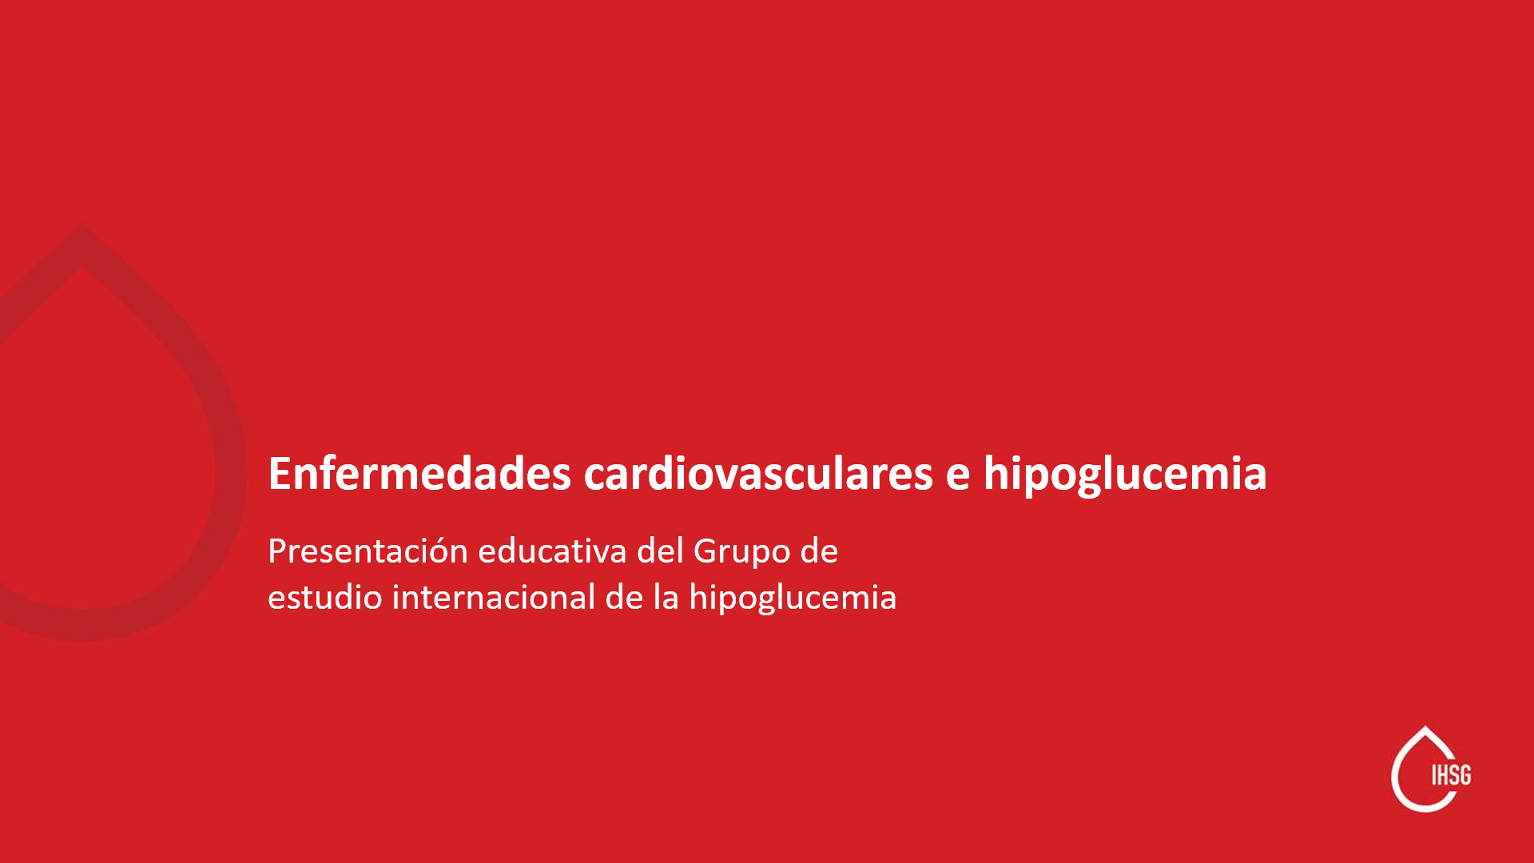
Notes:
Propósito de esta herramienta presentada por un proveedor de atención médica a otros proveedores de atención médica
NOTA: No es obligatorio usar todas las diapositivas. Escoja y seleccione las diapositivas en función de la profundidad, la duración y el público de la presentación. Puede encontrar las diapositivas sugeridas para una presentación más corta al final de esta presentación.

Slide 2
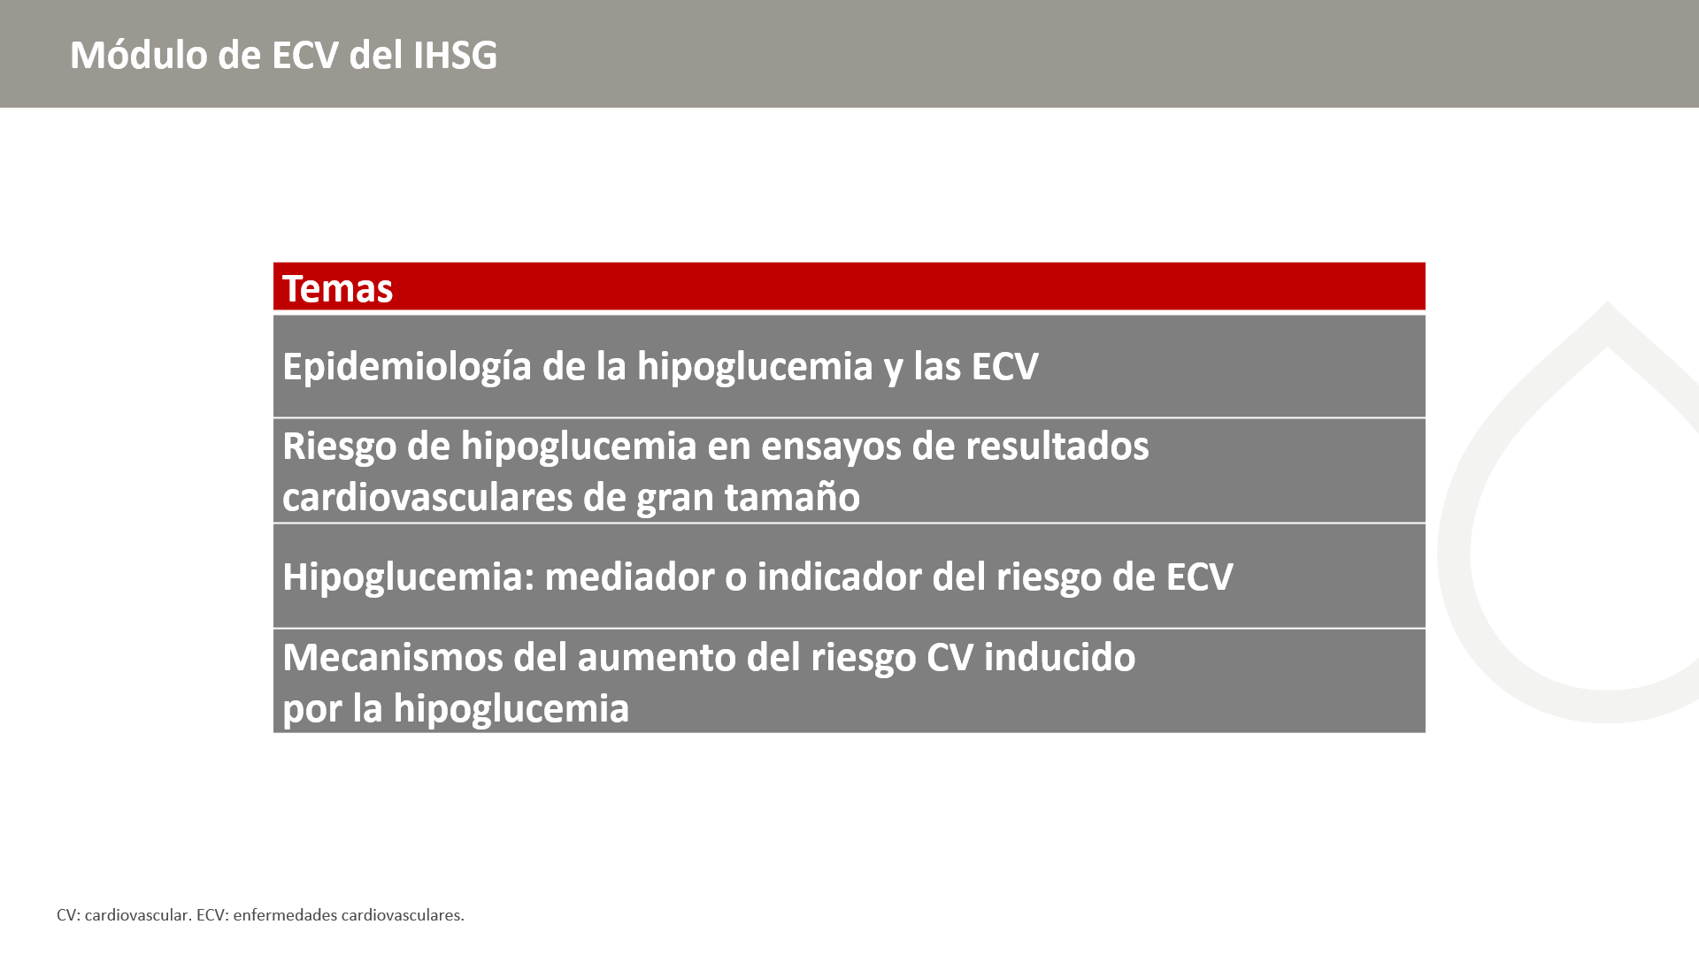

Slide 3
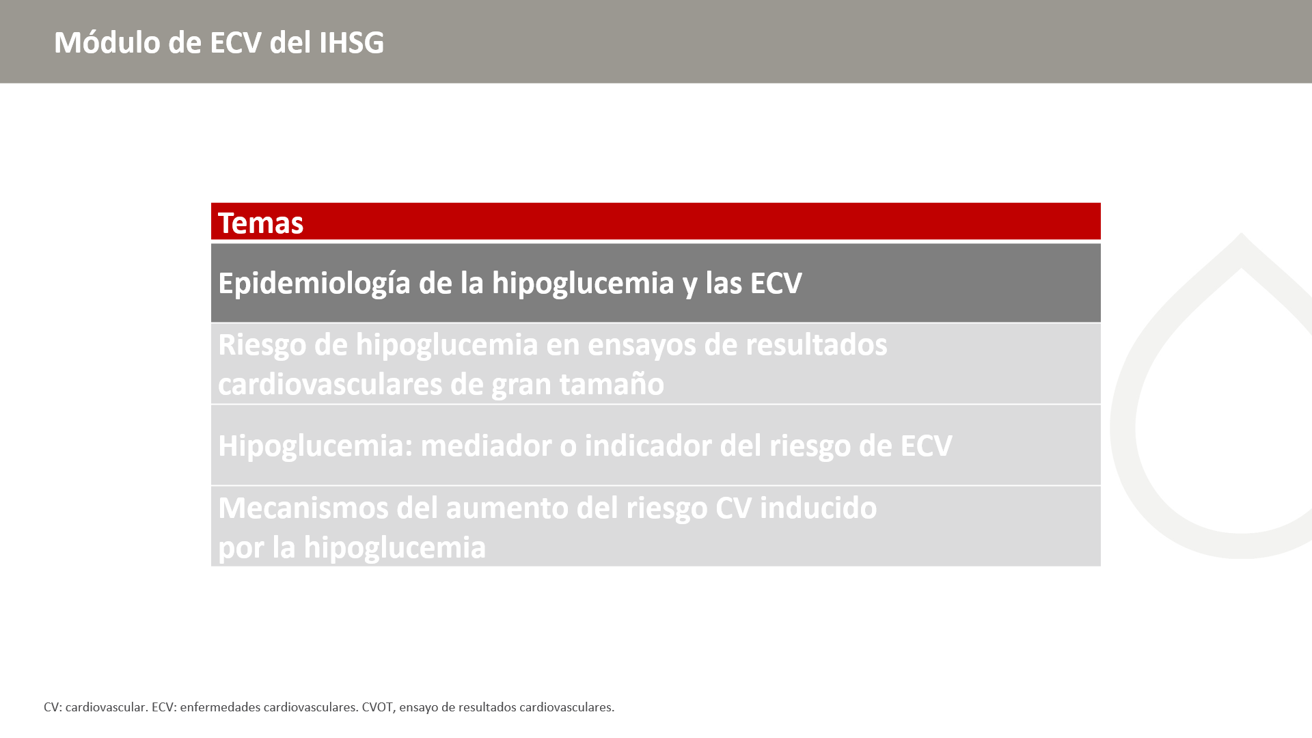

Slide 4
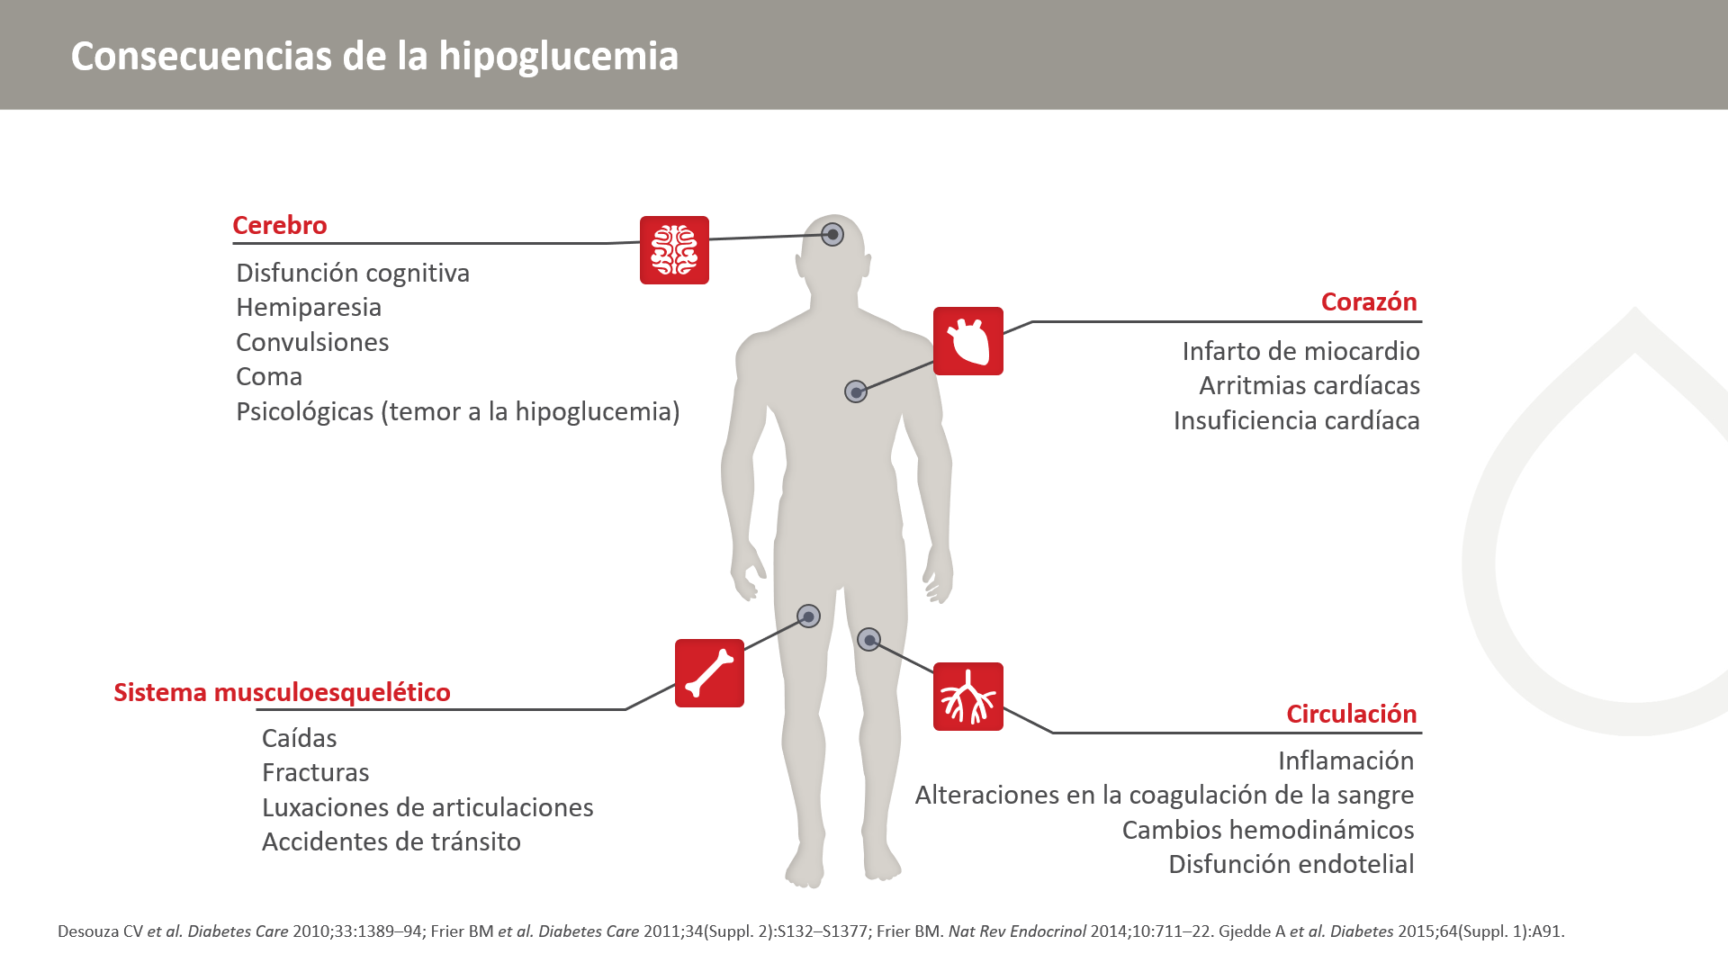
Notes:
La hipoglucemia produce numerosas complicaciones que afectan a todo el organismo.

Slide 5
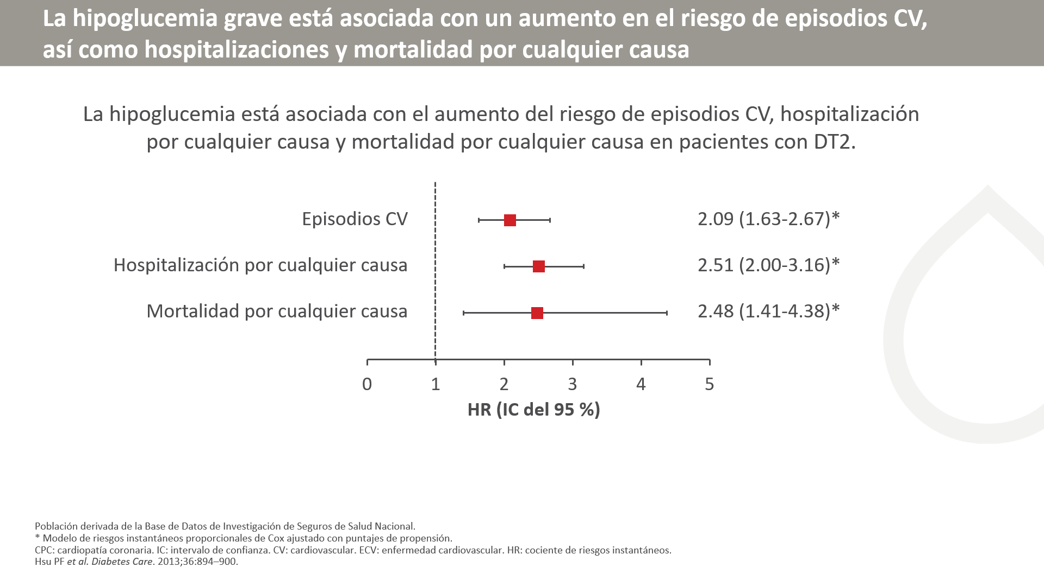
Notes:
La población del estudio, obtenida de la Base de Datos de Investigación de Seguros de Salud Nacional que los Institutos de Investigación de Salud Nacional de Taiwán puso a disposición durante el período 1998-2009, estaba compuesta de 77 611 pacientes con diabetes tipo 2 de diagnóstico reciente. Se investigaron las relaciones entre la hipoglucemia y la mortalidad total y los episodios cardiovasculares, que incluyen accidentes cerebrovasculares, cardiopatías coronarias, enfermedades cardiovasculares y la hospitalización por cualquier causa.
La hipoglucemia sintomática, clínicamente leve o grave, está asociada con un aumento del riesgo de episodios cardiovasculares, hospitalización por cualquier causa y mortalidad por cualquier causa.

Slide 6
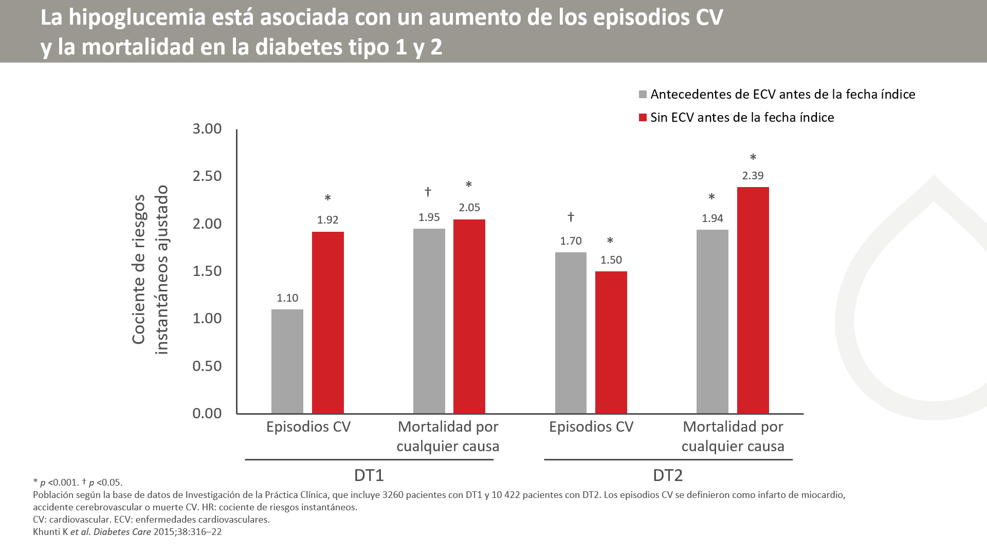
Notes:
En este estudio retrospectivo de cohortes se utilizó información de la base de datos Investigación de la Práctica Clínica, que incluye todos los pacientes en tratamiento con insulina de ≥30 años y con diagnóstico de diabetes entre el 1 de enero de 2001 y el 31 de diciembre de 2007. Solo se incluyeron en el estudio los pacientes que eran de Inglaterra y que reunían los requisitos para vincularlos con la base de datos de Estadísticas de Episodios Hospitalarios. Los datos sobre la hipoglucemia incluyeron los episodios graves (que requirieron un ingreso en el hospital) y no graves. La fecha índice de los pacientes fue el comienzo del tratamiento con insulina, y la última fecha de seguimiento se estableció para el 31 de diciembre de 2010. Se contabilizaron los episodios CV en el seguimiento y solo se factorizaron en el cociente de riesgos instantáneos si los pacientes presentaban al menos un episodio de hipoglucemia antes del episodio CV.

Slide 7
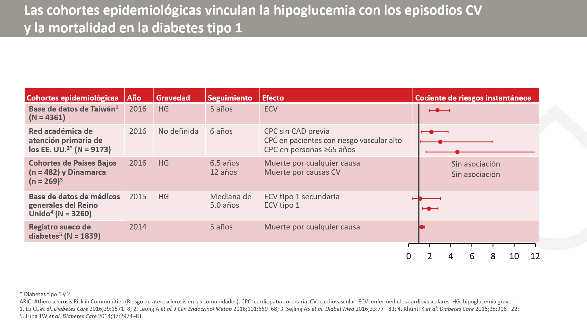

Slide 8
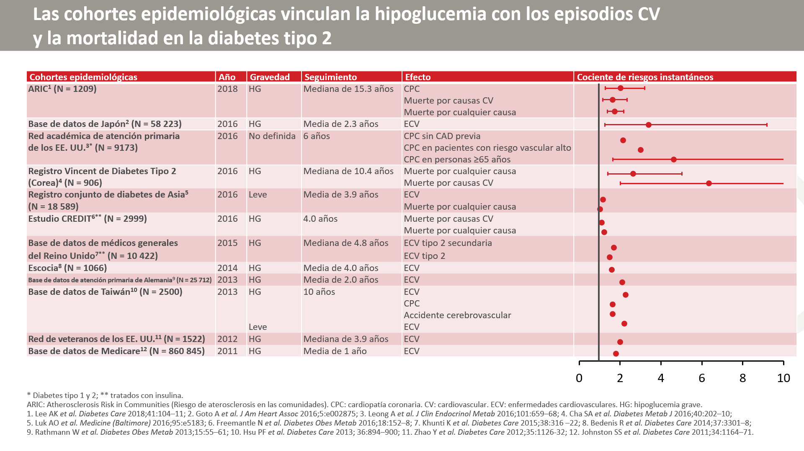

Slide 9
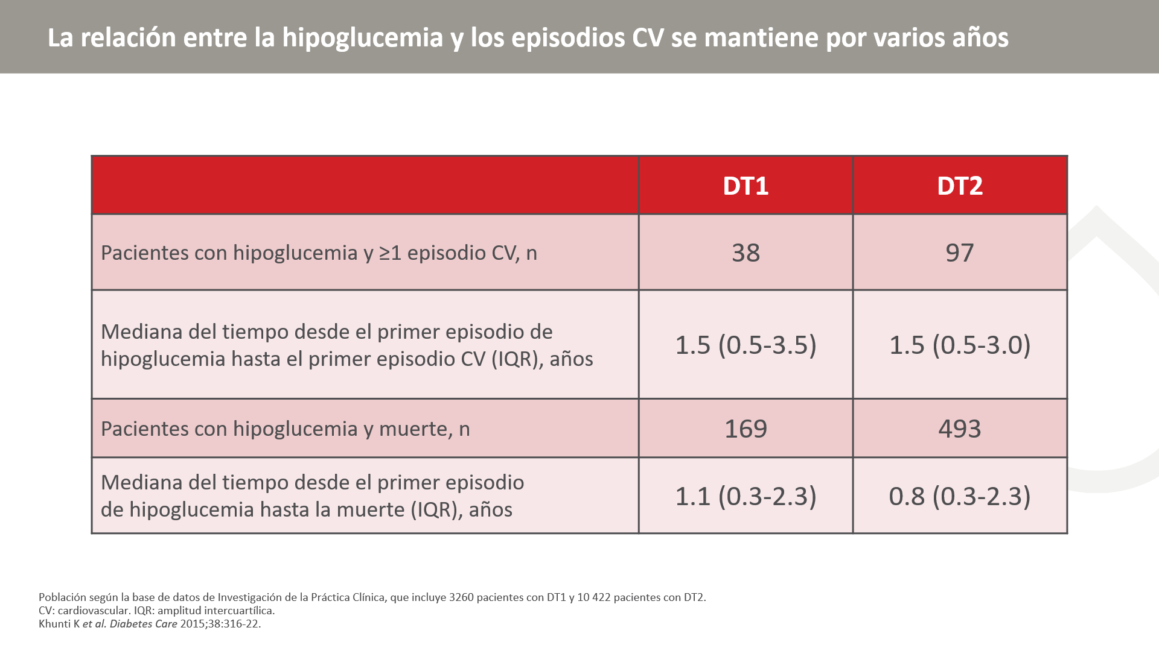
Notes:
Los datos provienen del texto de resultados.

Slide 10
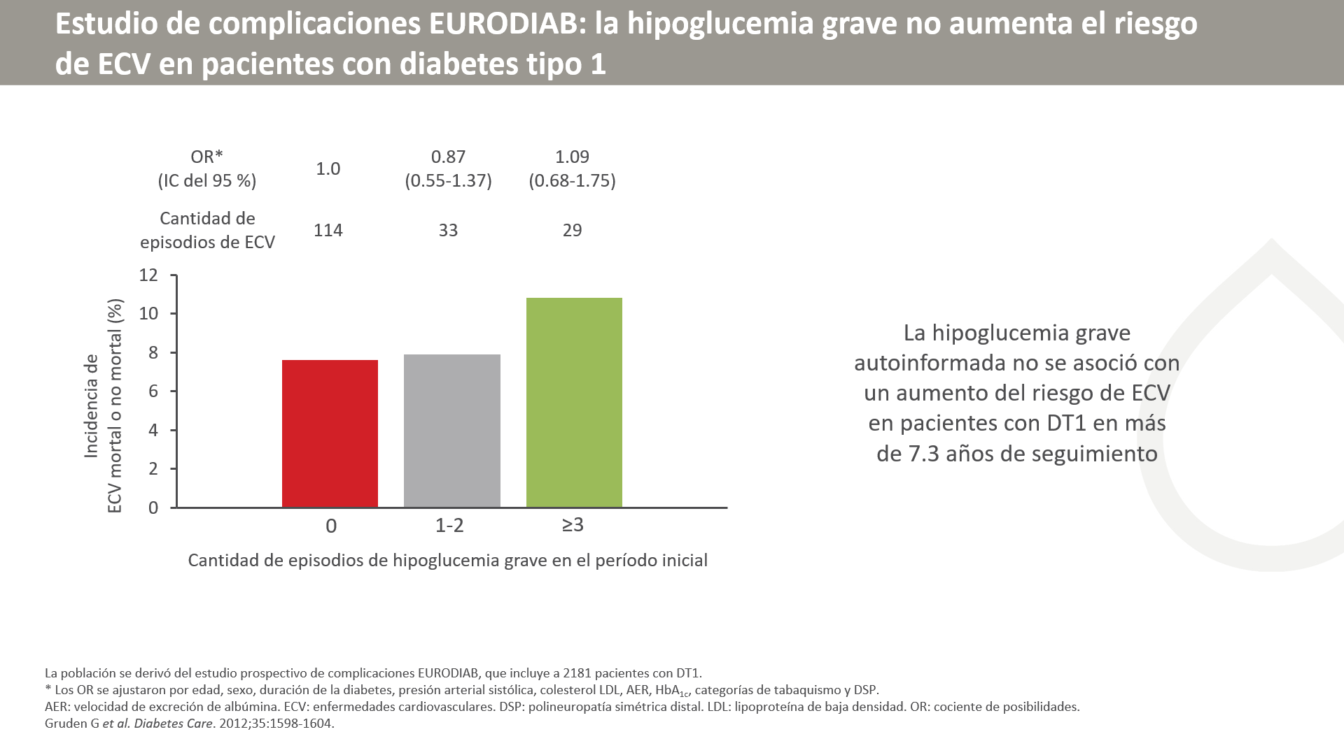
Notes:
En el estudio, se incluyeron 2181 pacientes con DT1 del estudio prospectivo de complicaciones EURODIAB. En el período inicial, se evaluó la frecuencia de hipoglucemia grave autoinformada (que requiriera ayuda de un tercero) mediante un cuestionario al paciente. Se evaluaron las ECV mortales/no mortales 7.3 años después del examen inicial. En el seguimiento, los datos de episodios de hipoglucemia grave y no grave en el año anterior se recolectaron mediante un cuestionario.
A diferencia de algunos de los otros estudios de cohortes, estos datos no indicaron que la hipoglucemia grave aumentara el riesgo de ECV. La discrepancia en la comparación con otros estudios puede reflejar contribuciones de la causalidad y de factores de confusión en los datos observados.

Slide 11
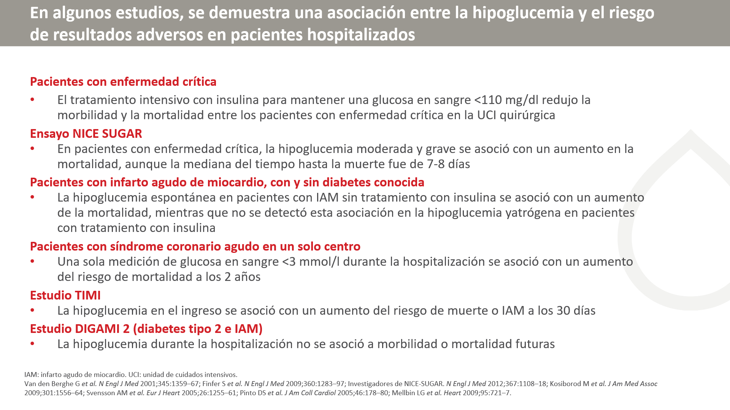

Slide 12
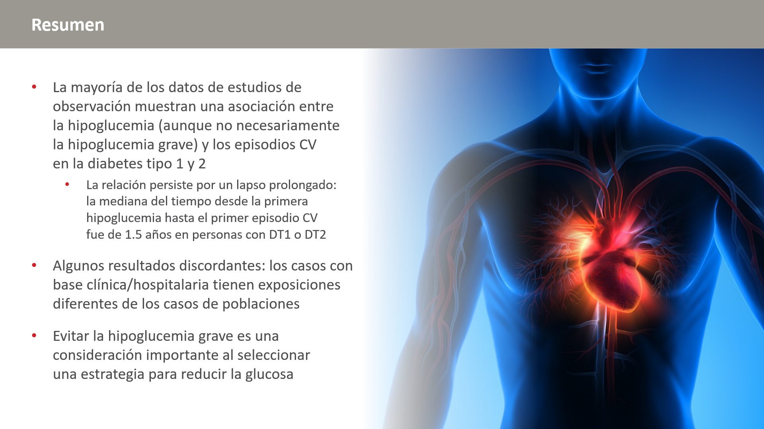

Slide 13
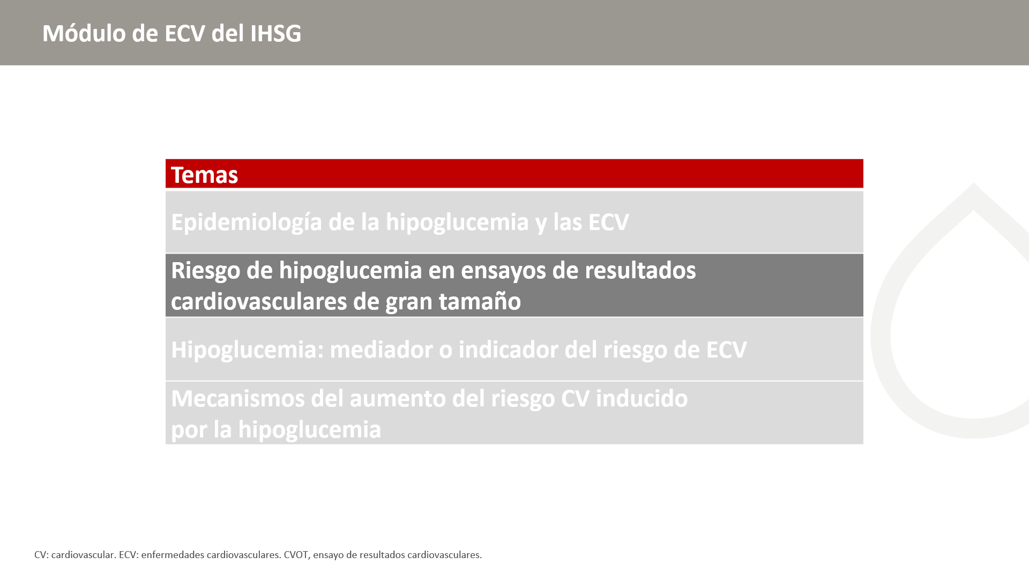

Slide 14
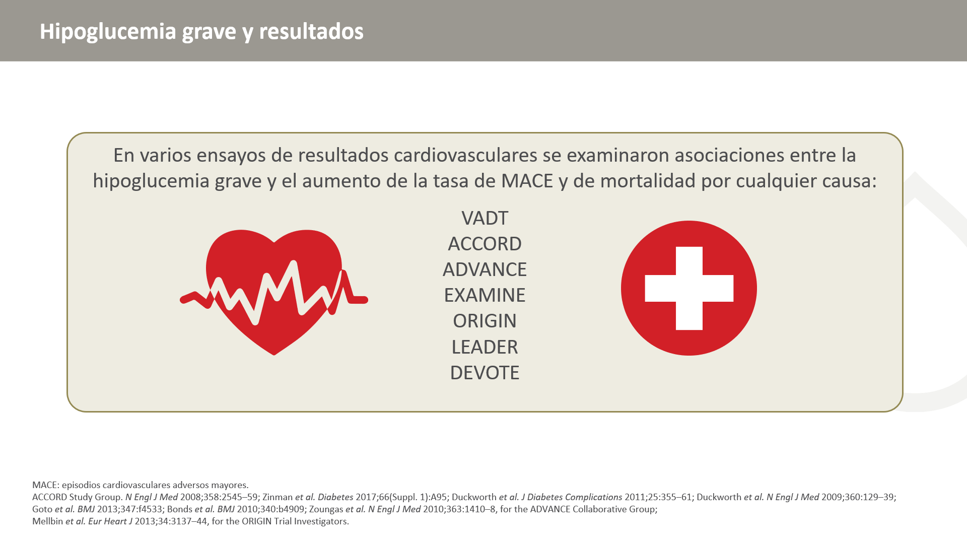
Notes:
En varios ensayos de resultados cardiovasculares (CVOT), se examinaron asociaciones entre la hipoglucemia grave y los MACE y la mortalidad por cualquier causa. Los datos son discordantes, ya que no en todos los estudios se muestra una asociación. Los siguientes conjuntos de diapositivas muestran los datos discordantes.

Slide 15
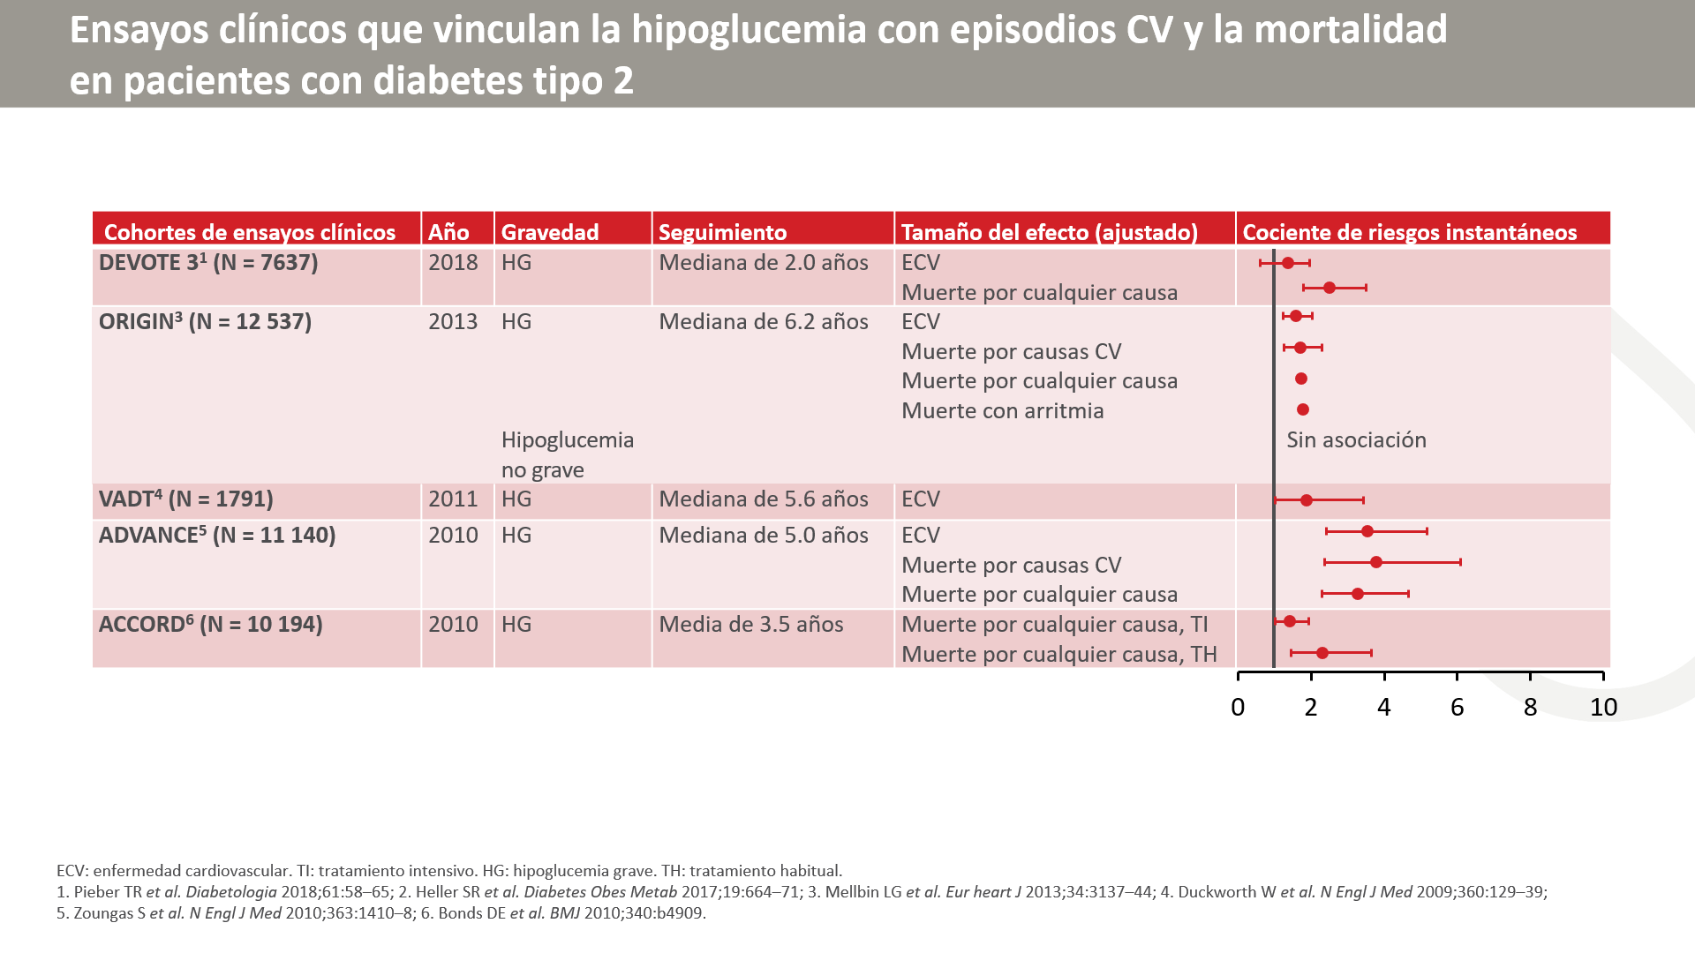

Slide 16
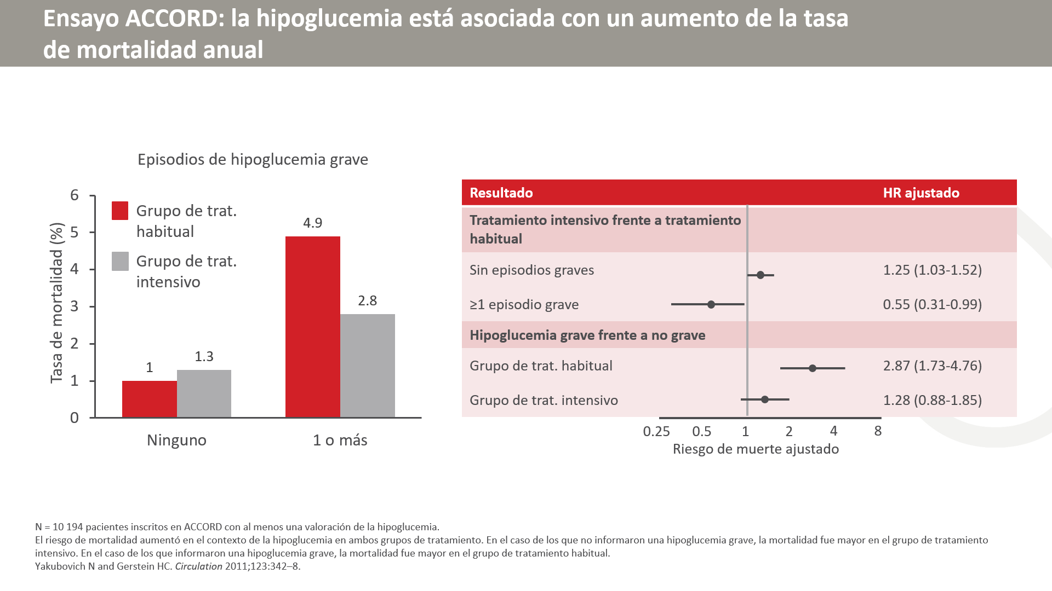
Notes:
La hipoglucemia grave está asociada con un aumento en la tasa de mortalidad, tanto con el tratamiento habitual como con el tratamiento intensivo. Cabe destacar que, si bien la hipoglucemia grave era más frecuente en el grupo de tratamiento intensivo, su efecto sobre la mortalidad es menor. La hipoglucemia recurrente en este grupo puede estar reduciendo la respuesta simpático-suprarrenal. Paradójicamente, los efectos hemodinámicos de la hipoglucemia pueden ser menos profundos en las personas con un riesgo alto de tener hipoglucemia grave.
En la parte derecha, se muestra el riesgo de muerte en el grupo de tratamiento intensivo en comparación con el grupo de tratamiento habitual entre las personas sin episodios de hipoglucemia grave y las que tuvieron al menos 1 episodio de ese tipo. En la parte izquierda, se muestra el riesgo de muerte asociado con al menos 1 episodio de ese tipo (en comparación con ninguno) en el grupo de tratamiento intensivo y el grupo de tratamiento habitual.

Slide 17
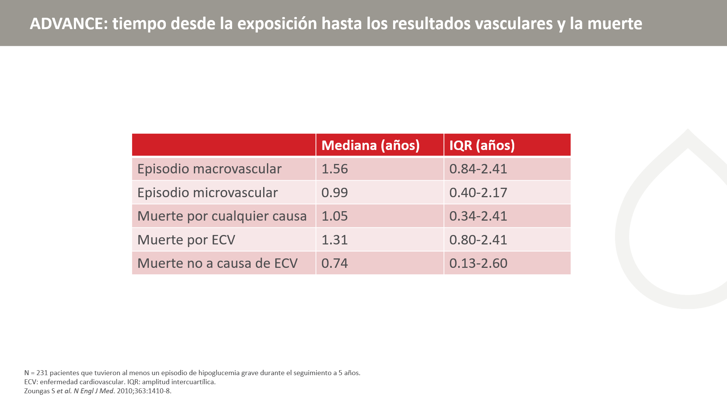
Notes:
Se investigaron las asociaciones entre la hipoglucemia grave y los riesgos de episodios macrovasculares o microvasculares y la muerte entre 11 140 pacientes con diabetes tipo 2. Durante una mediana del período de seguimiento de 5 años, 231 pacientes (el 2.1 %) tuvieron al menos un episodio de hipoglucemia grave.
La hipoglucemia grave estuvo fuertemente asociada con aumentos en los riesgos de una gama de resultados clínicos adversos. Es posible que la hipoglucemia grave contribuya a los resultados adversos, pero con estos análisis se indica que la hipoglucemia tiene la misma probabilidad de ser un indicador de vulnerabilidad a tales episodios.

Slide 18
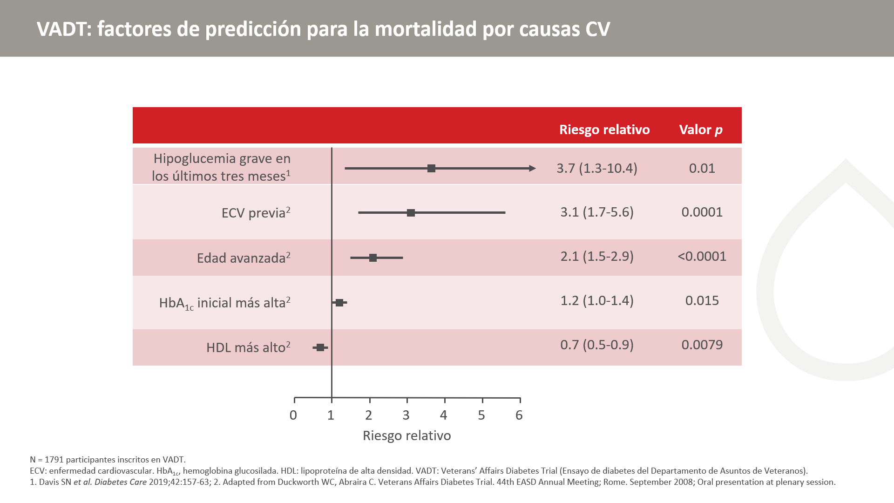
Notes:
18
El Veterans’ Affairs Diabetes Trial (Ensayo de diabetes del Departamento de Asuntos de Veteranos, VADT) se realizó con 1791 veteranos de sexo masculino y comparó el control de la glucosa intensivo con el convencional.
En un análisis post hoc de VADT, se identificaron varios factores que predecían la mortalidad por causas CV durante el estudio. De los factores identificados, la incidencia de un episodio de hipoglucemia grave dentro de los últimos 3 meses estaba fuertemente asociada con la mortalidad por causas CV, lo que aumentaba el riesgo 4 veces en comparación con no tener un episodio de hipoglucemia grave dentro de los últimos 3 meses. Otros factores de riesgo incluyeron una enfermedad cardiovascular previa, la edad avanzada (por 10 años) y un nivel inicial más alto de HbA_{1c}. Tener un nivel más alto de colesterol HDL pareció tener un efecto cardioprotector.

Slide 19
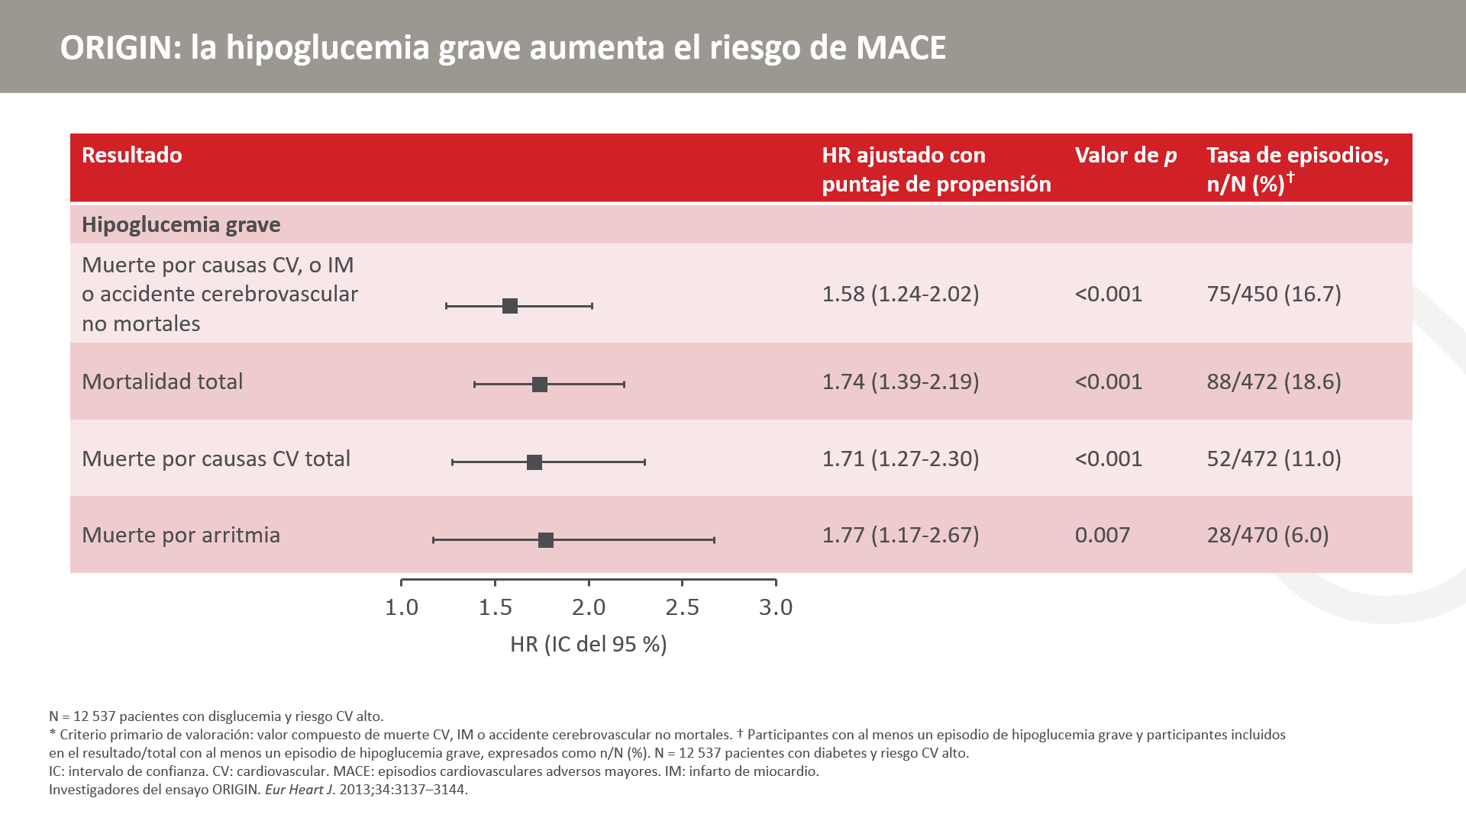
Notes:
Se aleatorizó a un total de 12 537 participantes con disglucemia y riesgo CV alto para que recibieran insulina glargina basal, titulada a una glucosa en ayunas de ≤5.3 mmol/l (95 mg/dl), o un tratamiento habitual para la glucemia.
La hipoglucemia grave se asoció con un aumento del riesgo de resultados CV en personas con riesgo CV alto y disglucemia. Si bien la asignación para recibir insulina glargina frente al tratamiento habitual se asoció con un aumento del riesgo de hipoglucemia grave y no grave, el riesgo relativo de resultados CV con hipoglucemia fue menor con el tratamiento de reducción de la glucosa a base de insulina glargina frente al control glucémico habitual.

Slide 20
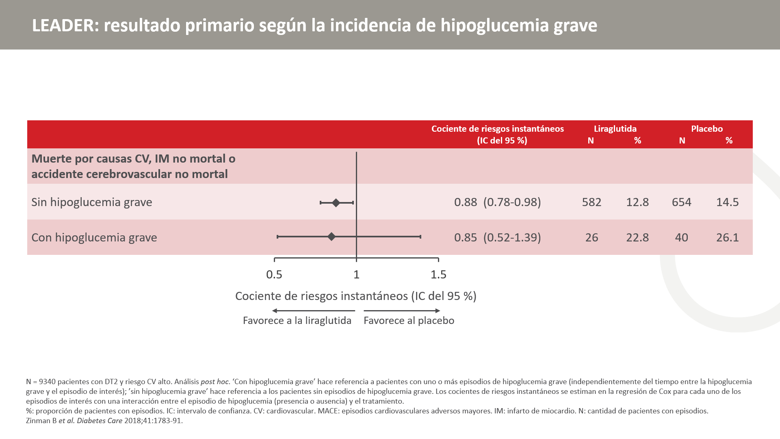
Notes:
En un análisis de subgrupos de los criterios primarios de valoración compuestos, se estratificó a los participantes según si presentaron hipoglucemia grave (sí o no). No hubo una interacción significativa (es decir, no hubo diferencia) entre los subgrupos, y el efecto del tratamiento en cada subgrupo fue congruente con observaciones del análisis primario. Se debe observar que la gran mayoría de los participantes no presentaron hipoglucemia grave en LEADER. En conclusión, la reducción de los episodios CV con la liraglutida parece ser independiente de la incidencia menor de hipoglucemia grave en comparación con el placebo.

Slide 21
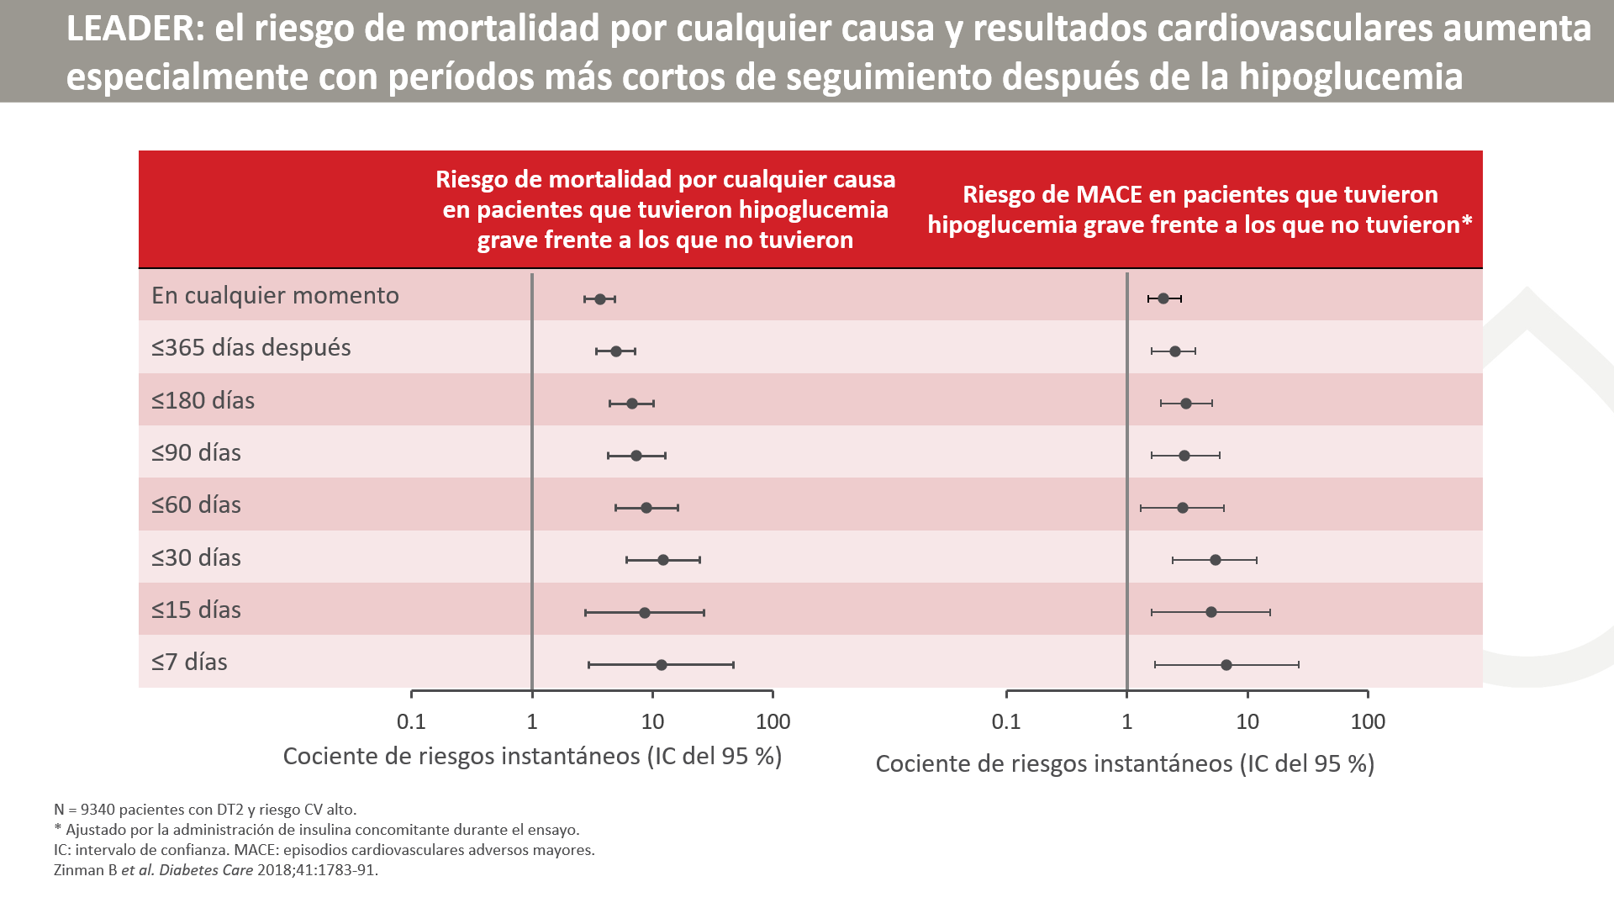
Notes:
Se observó una asociación temporal entre la hipoglucemia grave y el riesgo posterior de MACE o muerte por cualquier causa.
Hubo un efecto de meseta en la tendencia para el aumento del riesgo cuando se observó un episodio de hipoglucemia a menos de 30 días del seguimiento.

Slide 22
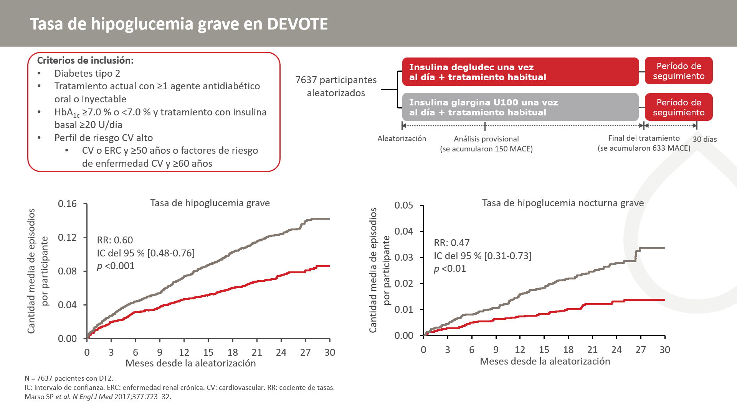
Notes:
En este estudio, se asignaron 7637 pacientes con DT2 de manera aleatoria para recibir degludec (n = 3818) o glargina U100 (n = 3819) una vez al día entre la cena y la hora de acostarse.
Se produjo un total de 752 episodios de hipoglucemia grave (280 episodios en 187 pacientes con degludec y 472 episodios en 252 pacientes con glargina U100). En el grupo de degludec, hubo 3.7 episodios por cada 100 años-paciente, en comparación con 6.25 episodios por cada 100 años-paciente con glargina U100.
La incidencia de hipoglucemia nocturna grave fue inferior en el grupo de degludec (0.65 episodios por cada 100 años-paciente) en comparación con el grupo tratado con glargina U100 (1.40 episodios por cada 199 años-paciente).

Slide 23
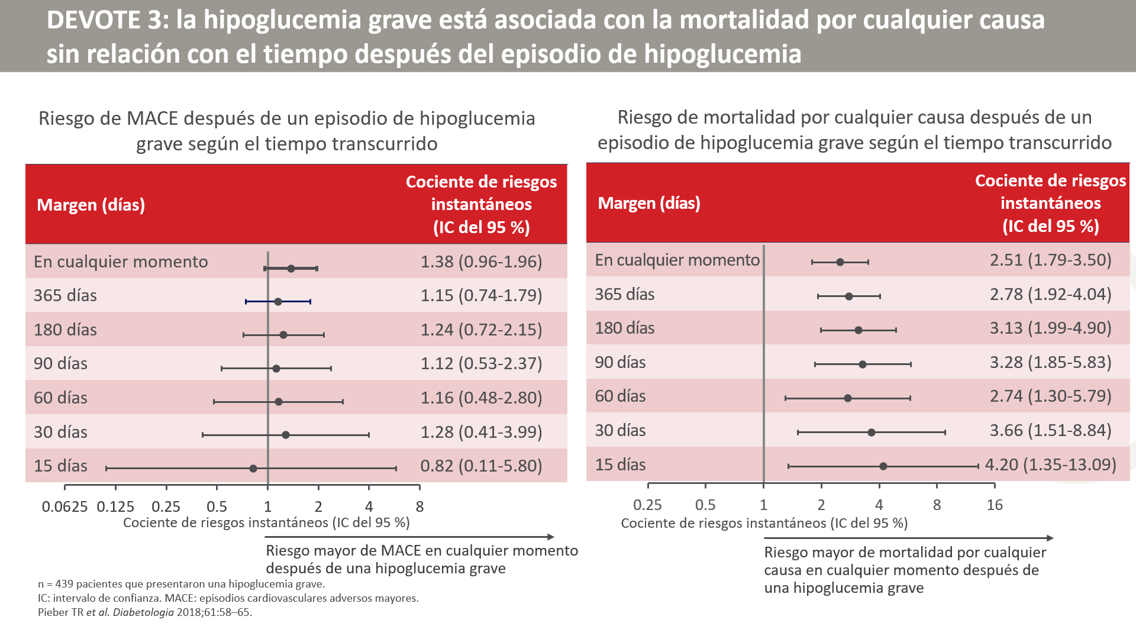
Notes:
A diferencia de LEADER, en DEVOTE 3 no se demostró una relación temporal entre los MACE y la hipoglucemia.
La evidencia de una relación temporal es discordante. Es probable que tanto la causalidad como los factores de confusión contribuyan a los datos observados.
Los pacientes que presentaron hipoglucemia grave corrían un riesgo particularmente mayor de muerte por cualquier causa en el corto plazo después del episodio de hipoglucemia.
Los hallazgos indican que la hipoglucemia grave está asociada con una mortalidad posterior más alta; sin embargo, no pueden responder la pregunta de si la hipoglucemia grave funciona como indicador de riesgo de los resultados adversos o si existe un efecto causal directo.

Slide 24
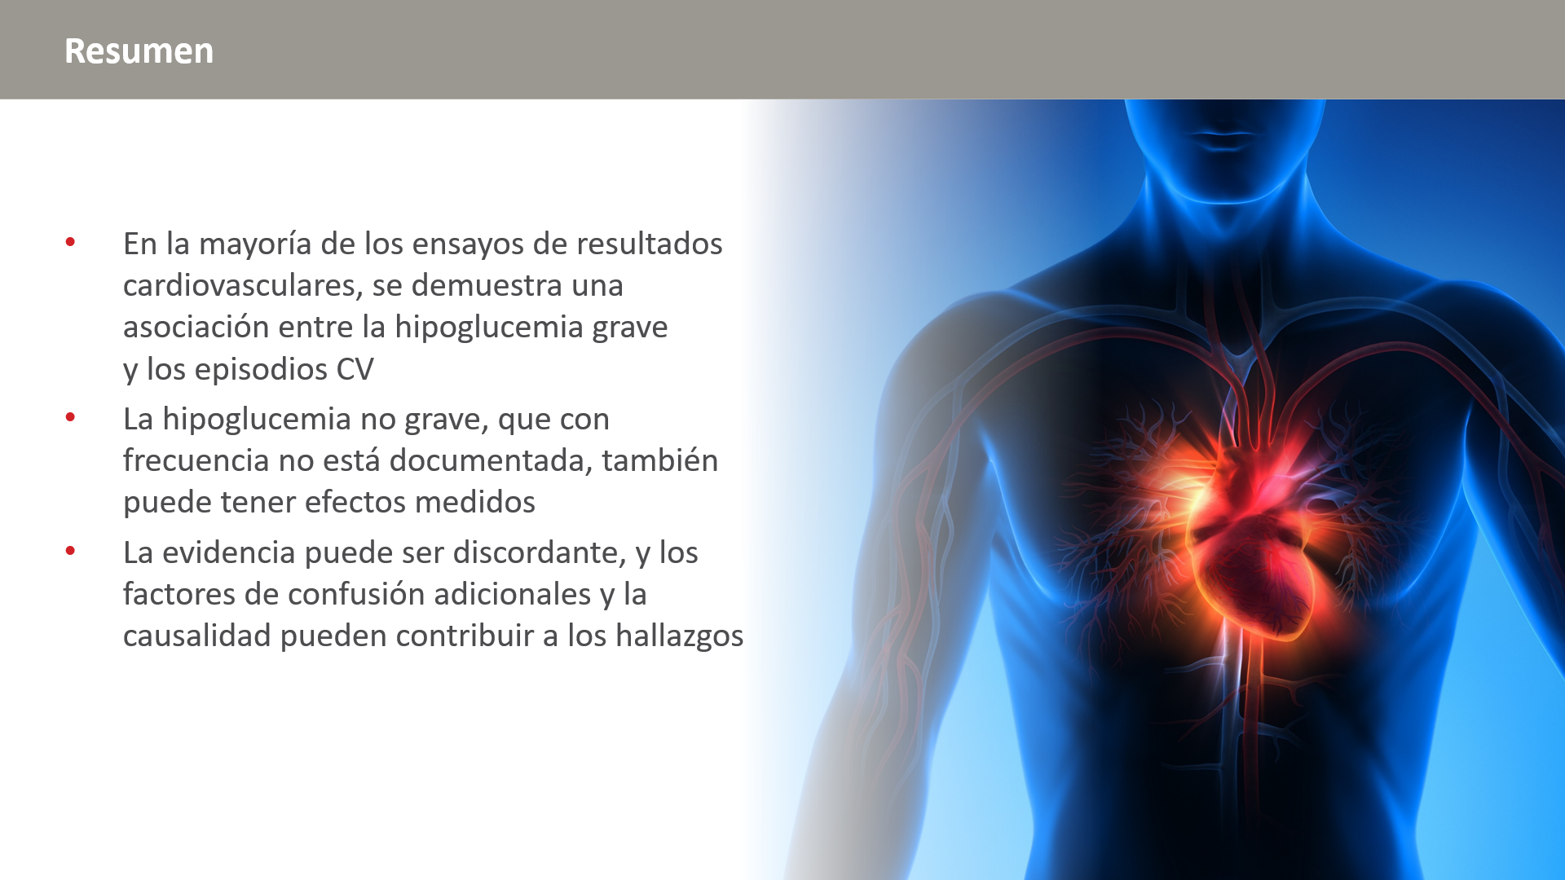

Slide 25
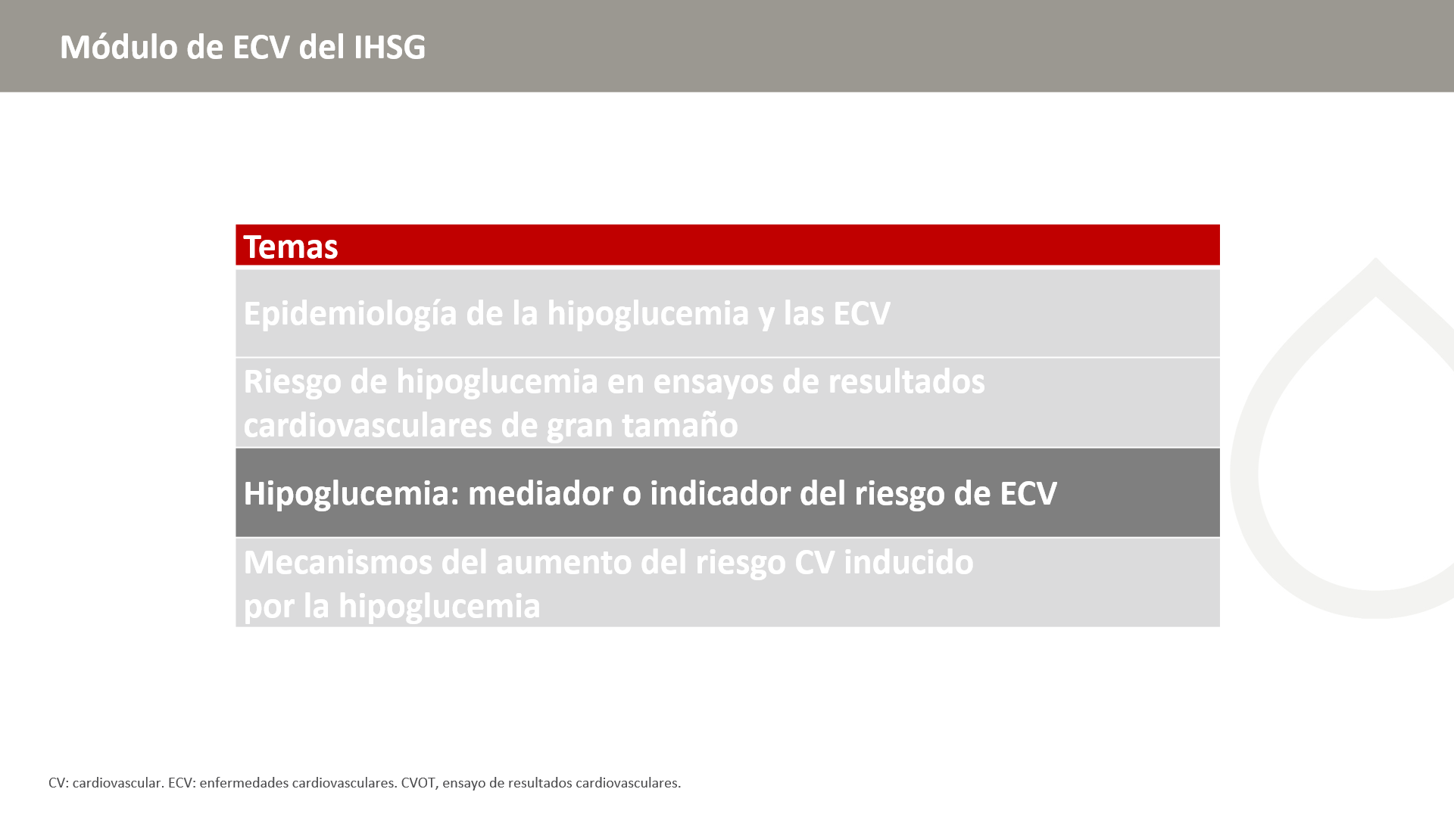

Slide 26
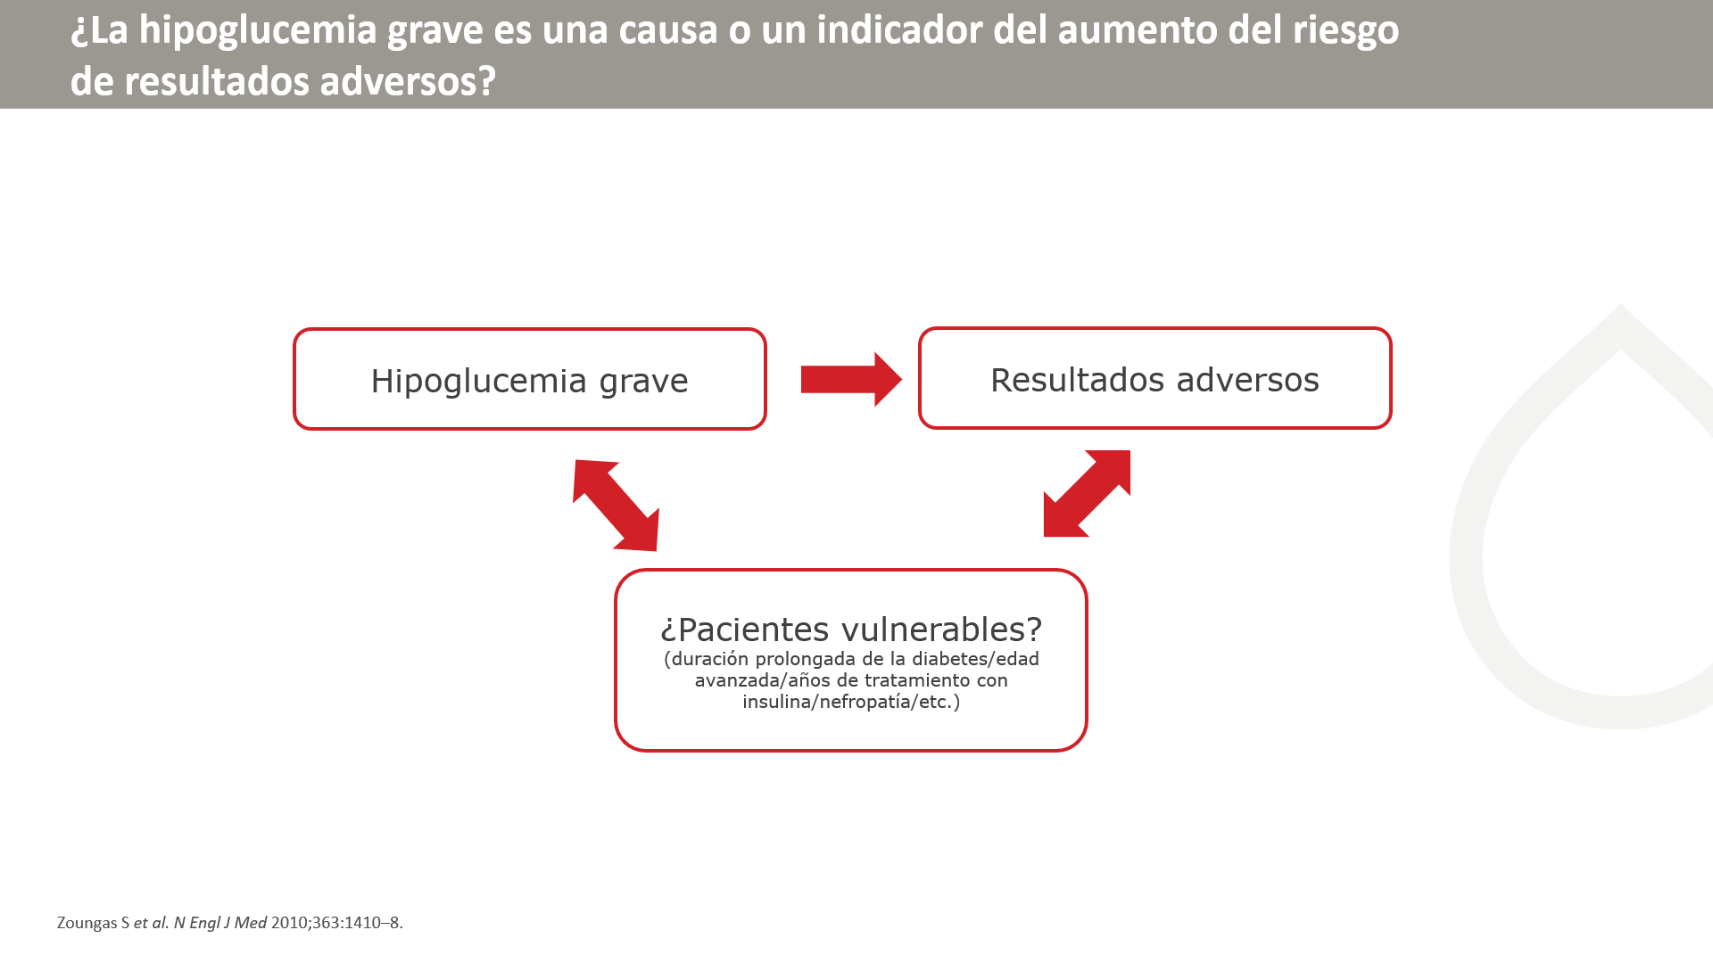
Notes:
Los mecanismos verosímiles por los que la hipoglucemia puede causar una enfermedad cardiovascular o la muerte por enfermedad cardiovascular incluyen la activación simpático-suprarrenal, la repolarización cardíaca anómala, el aumento de la trombogénesis, la inflamación y la vasoconstricción. Aunque no está claro si estos efectos persisten, la función cardíaca autonómica deteriorada está asociada con un aumento de la mortalidad en los pacientes con riesgo cardiovascular alto. En este estudio, la función autonómica no fue medida; por lo tanto, no se pudieron examinar sus efectos de contribución.
Es posible que la hipoglucemia grave refleje los efectos de las condiciones coexistentes y no medidas o variables de confusión incompletamente cuantificadas, y que sea un indicador de un aumento del riesgo de resultados clínicos adversos en lugar de ser una causa directa. La atenuación pronunciada de las estimaciones de riesgo después del ajuste por una variedad de características iniciales y dependientes del tiempo de los pacientes indica que los efectos de confusión fueron sustanciales. La presencia de condiciones coexistentes podría aumentar la vulnerabilidad de los pacientes a la hipoglucemia grave y a los episodios adversos, sin que uno sea necesariamente la causa del otro. Por ejemplo, un paciente puede padecer una retinopatía y una hipoglucemia grave por la presencia de factores de riesgo comunes, tales como la edad y la duración de la diabetes.
Zoungas et al. N Engl J Med 2010;363:1410–8

Slide 27
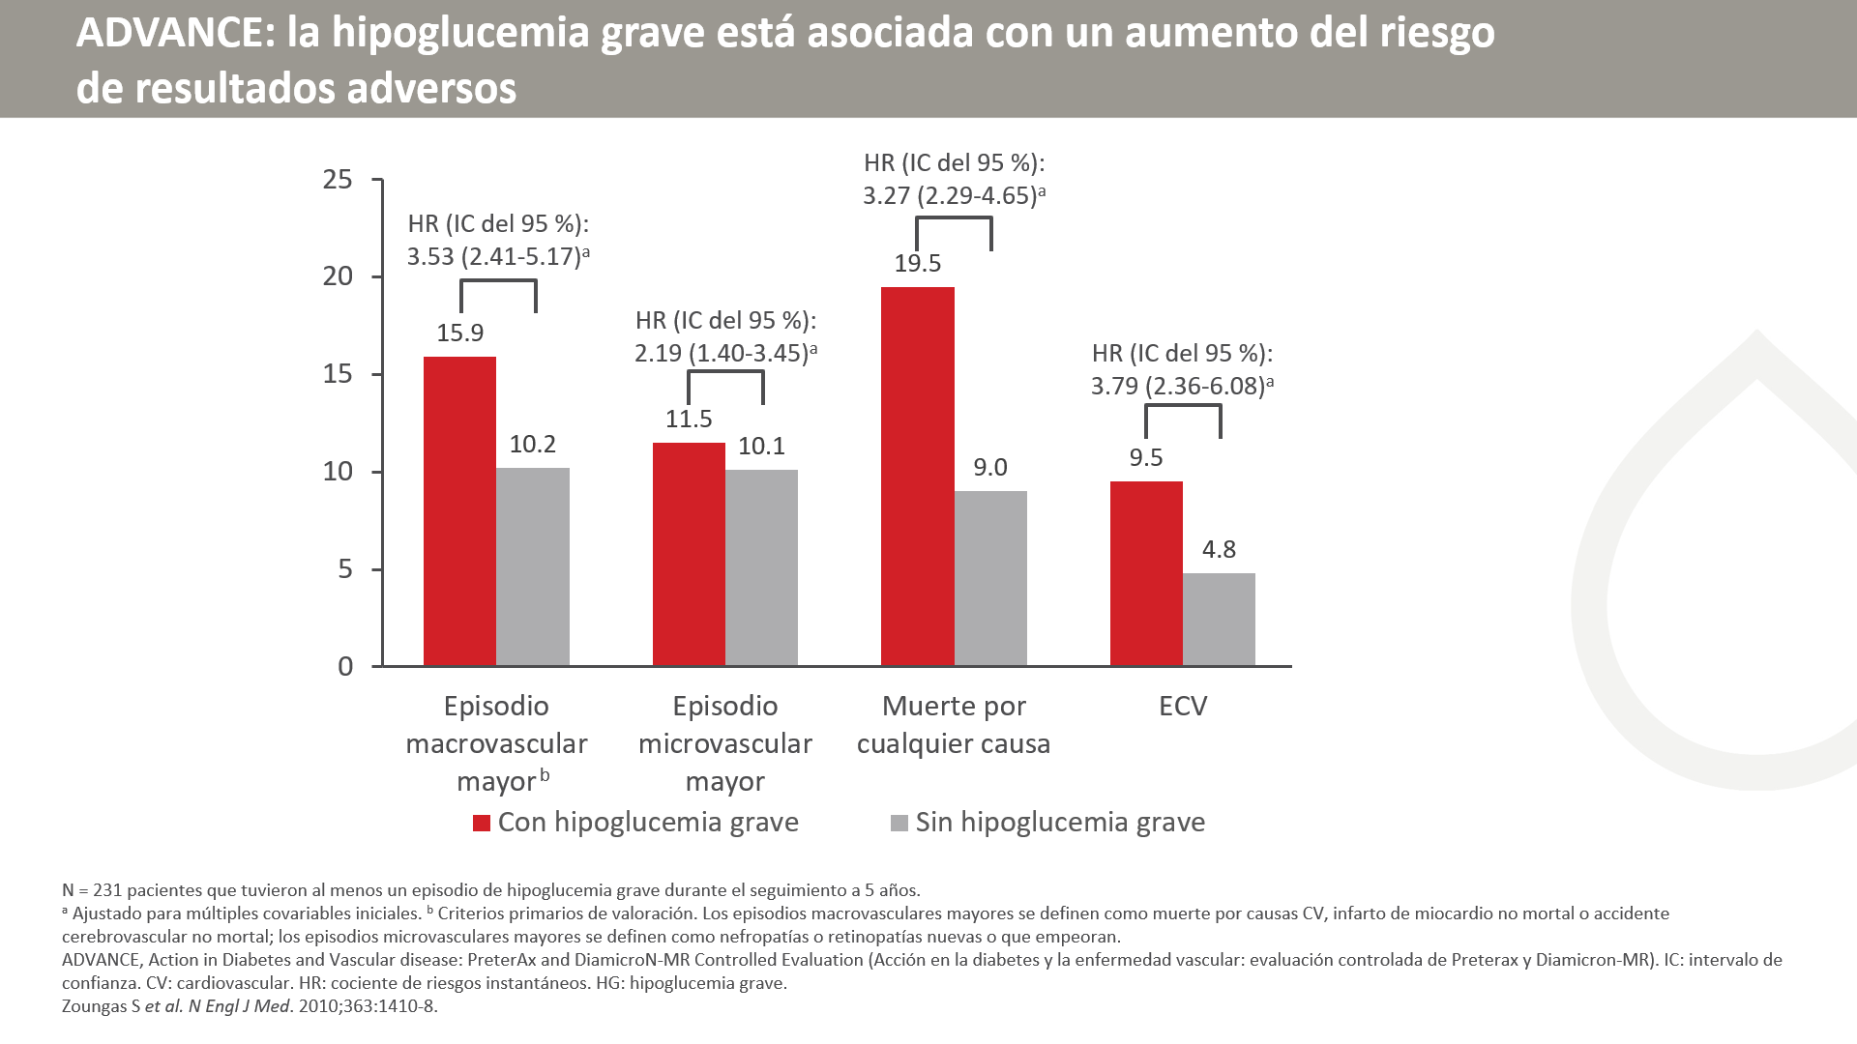
Notes:
[DIAPOSITIVA ANIMADA]
La hipoglucemia grave tuvo una asociación observada con episodios macrovasculares y microvasculares mayores, muerte por cualquier causa y ECV.
Se debe tener en cuenta que, aunque el riesgo de enfermedad no CV aumenta en el grupo de hipoglucemia grave, no es probable que estos resultados se deban a la hipoglucemia, sino que pueden indicar una contribución de los factores de confusión.

Slide 28
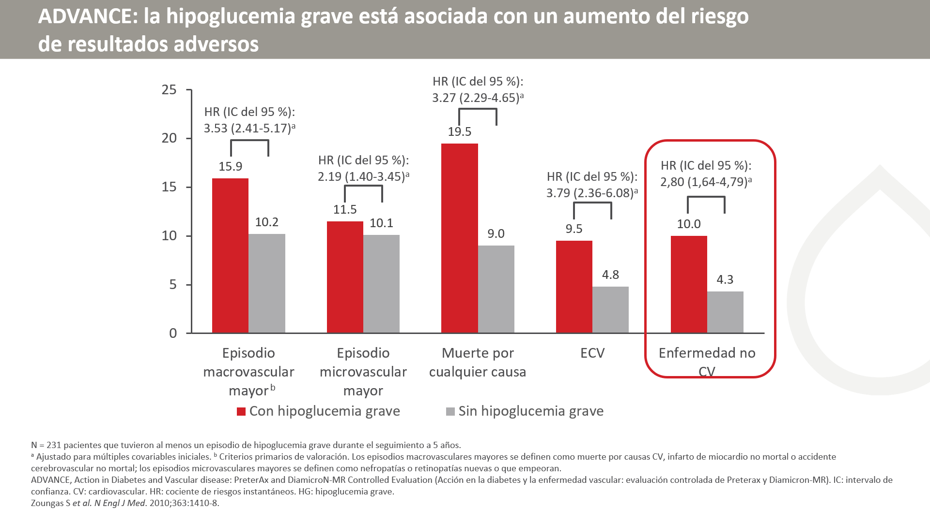
Notes:
[DIAPOSITIVA ANIMADA]
La hipoglucemia grave tuvo una asociación observada con episodios macrovasculares y microvasculares mayores, muerte por cualquier causa y ECV.
Se debe tener en cuenta que, aunque el riesgo de enfermedad no CV aumenta en el grupo de hipoglucemia grave, no es probable que estos resultados se deban a la hipoglucemia, sino que pueden indicar una contribución de los factores de confusión.

Slide 29
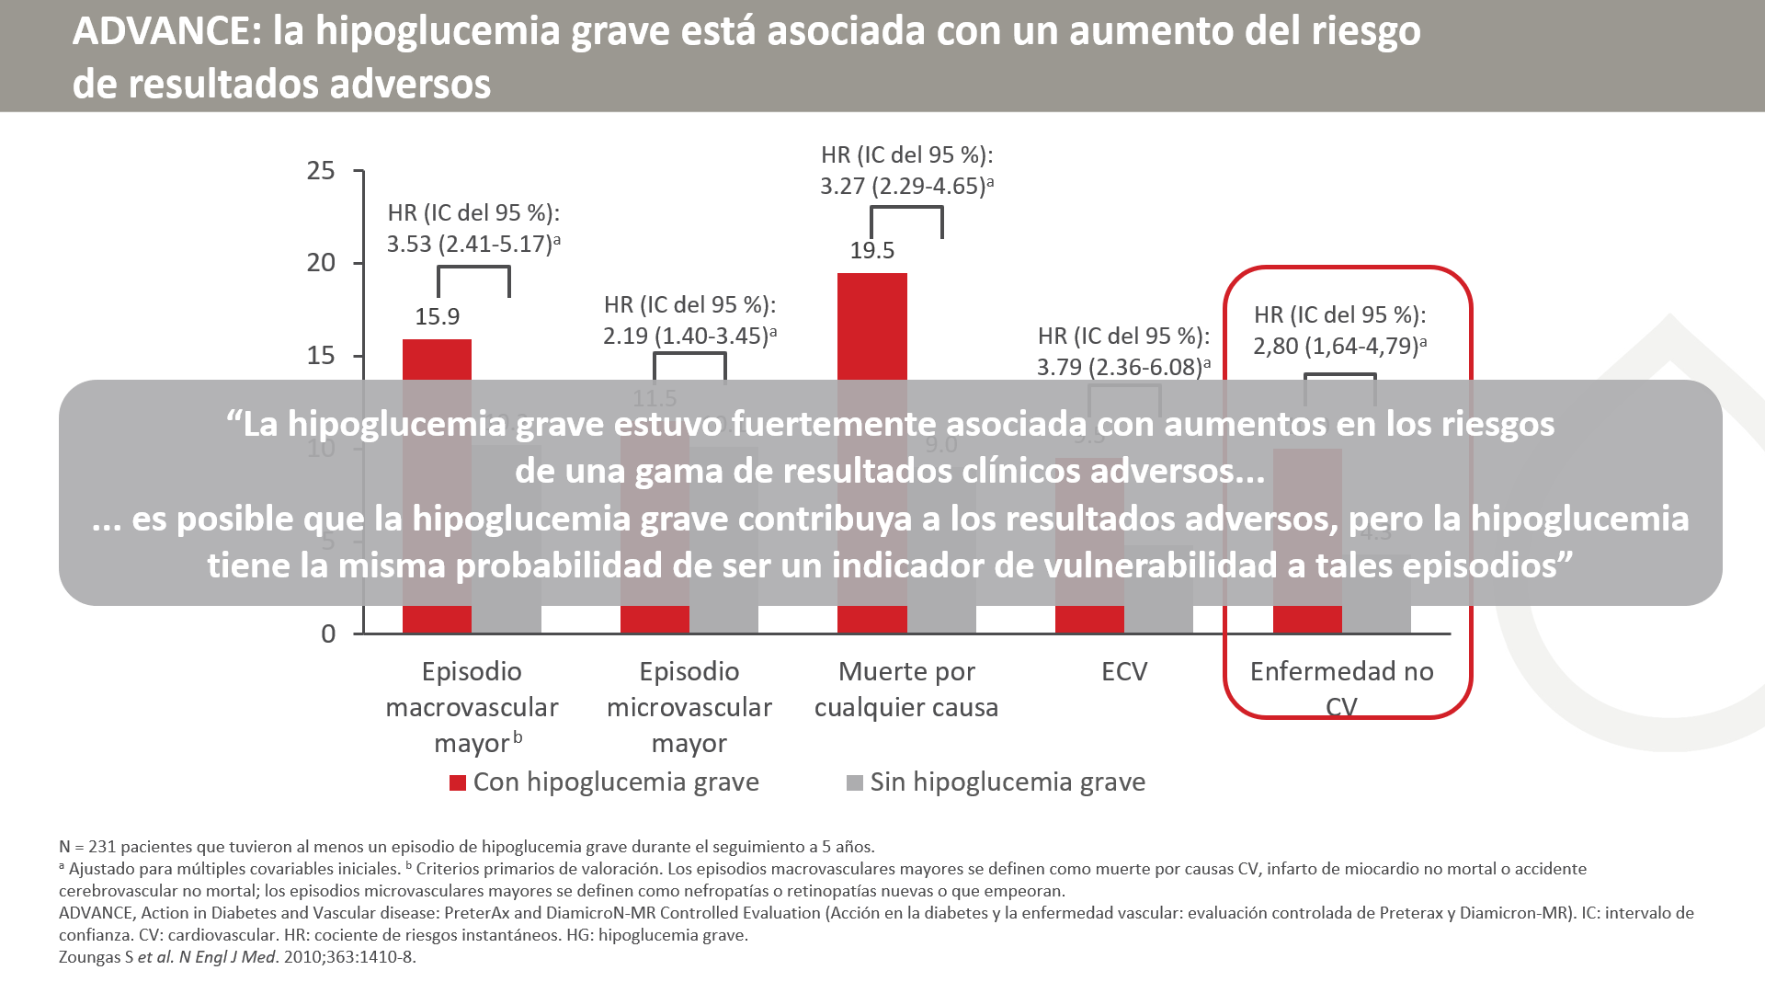
Notes:
[DIAPOSITIVA ANIMADA]
La hipoglucemia grave tuvo una asociación observada con episodios macrovasculares y microvasculares mayores, muerte por cualquier causa y ECV.
Se debe tener en cuenta que, aunque el riesgo de enfermedad no CV aumenta en el grupo de hipoglucemia grave, no es probable que estos resultados se deban a la hipoglucemia, sino que pueden indicar una contribución de los factores de confusión.

Slide 30
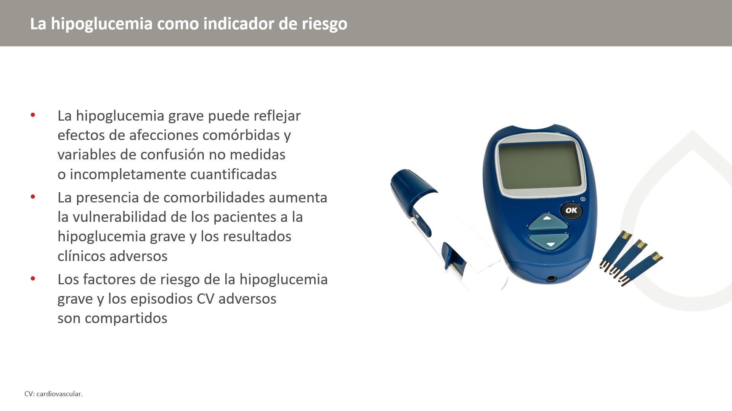

Slide 31
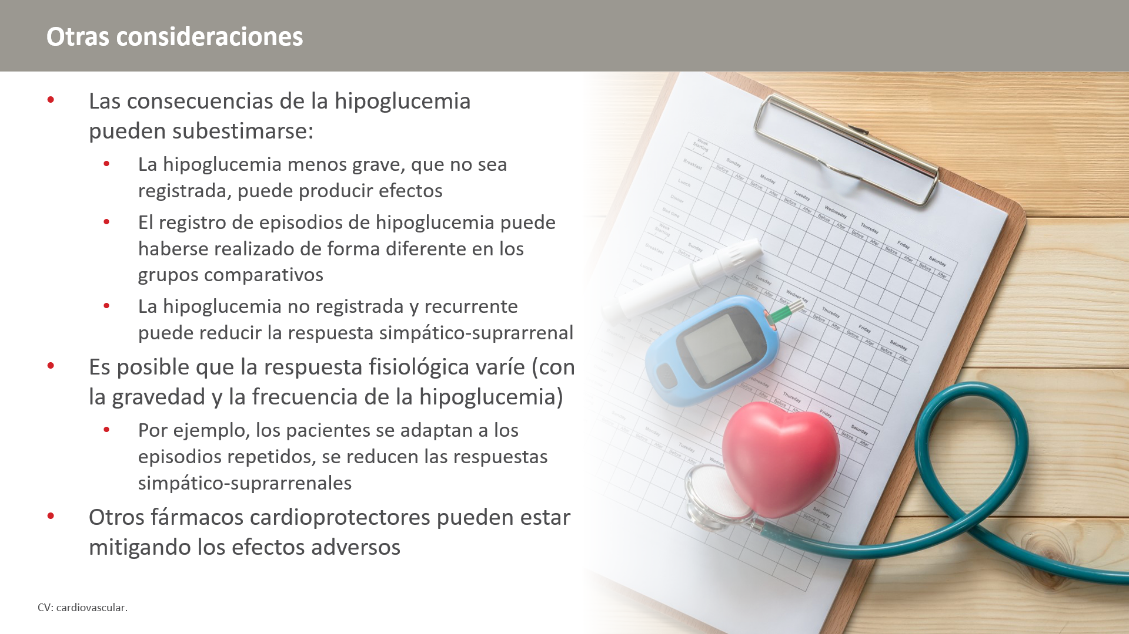

Slide 32
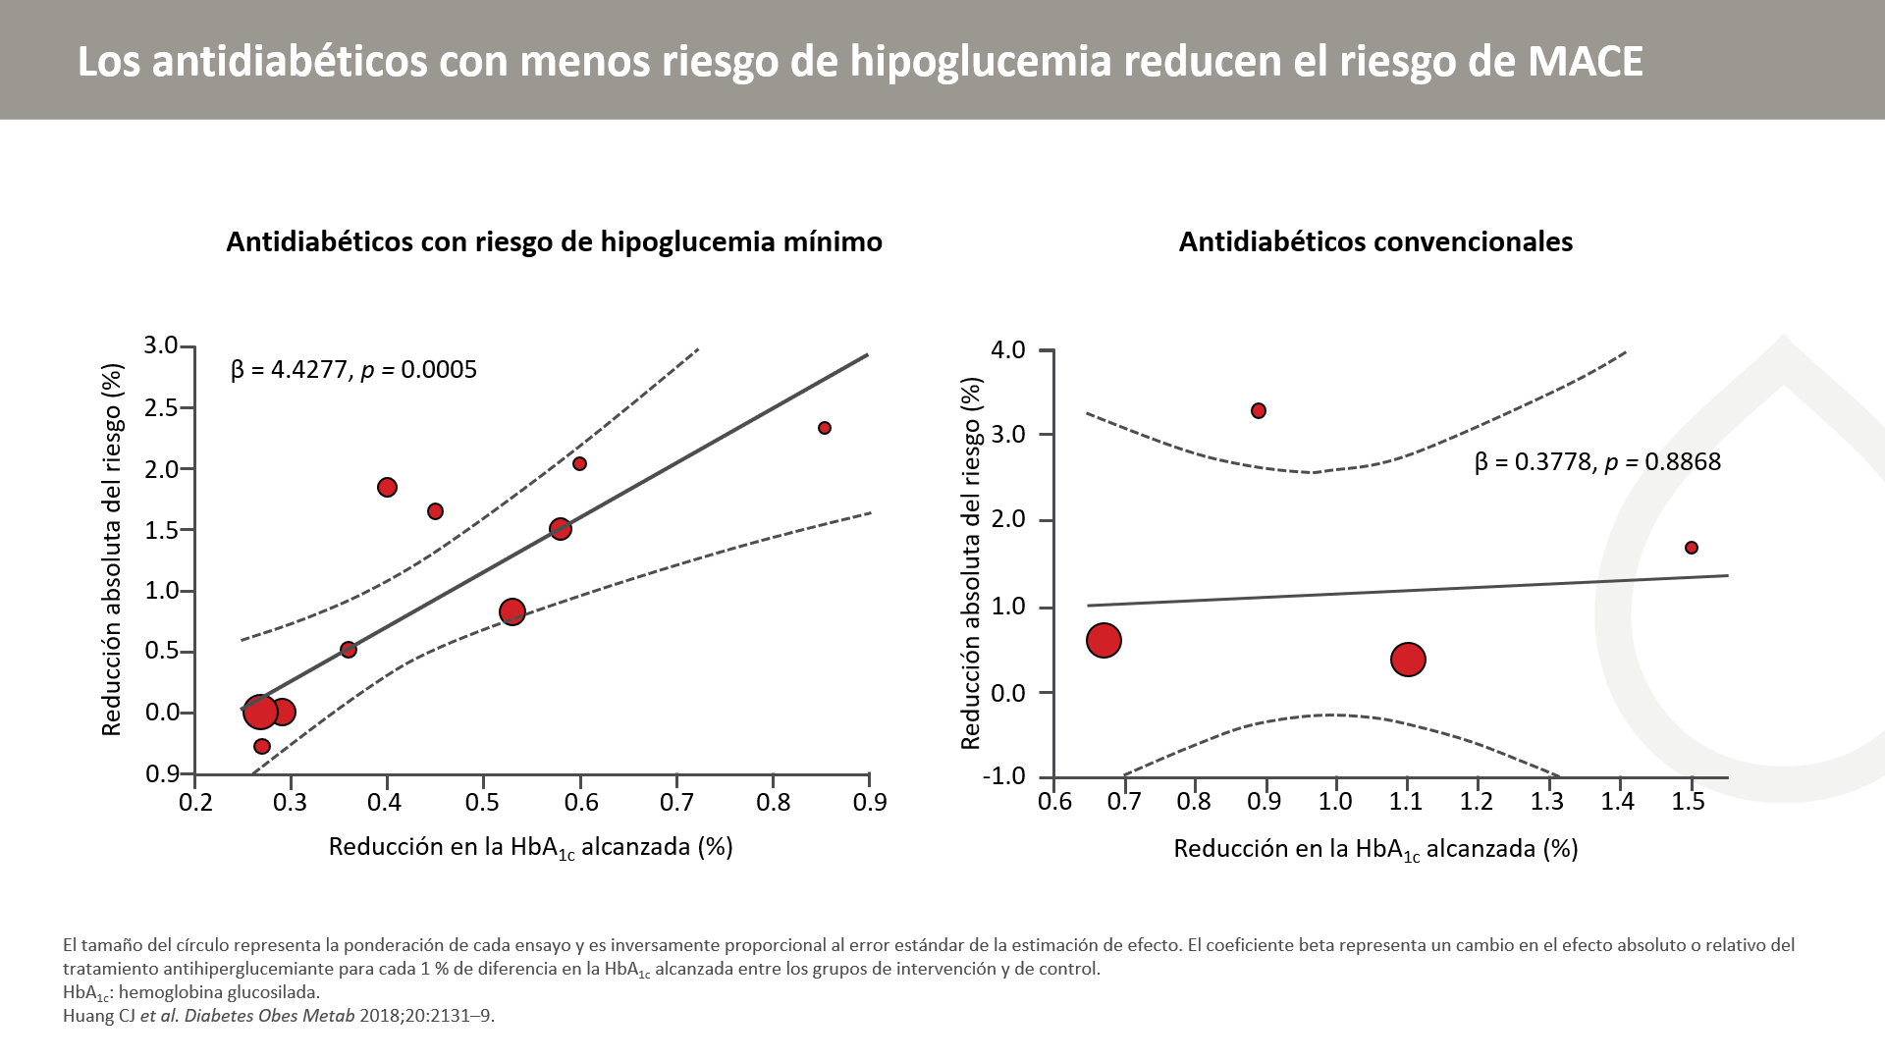
Notes:
Los ensayos aleatorizados y controlados (RCT) que comparan la eficacia y la seguridad relativas de los fármacos antidiabéticos con menor riesgo de hipoglucemia se investigaron exhaustivamente en MEDLINE, Embase y la Biblioteca Cochrane hasta el 27 de enero de 2018. Se realizó un análisis de metarregresión de efectos mixtos para explorar la relación entre la reducción de la HbA_{1c} y el riesgo de episodios cardiovasculares adversos mayores.
En comparación con el placebo, los agentes más nuevos para la DT2 con menos riesgo de hipoglucemia redujeron de forma significativa el riesgo de MACE. La reducción de los MACE parece estar asociada con la reducción de la HbA_{1c} en una relación lineal.

Slide 33
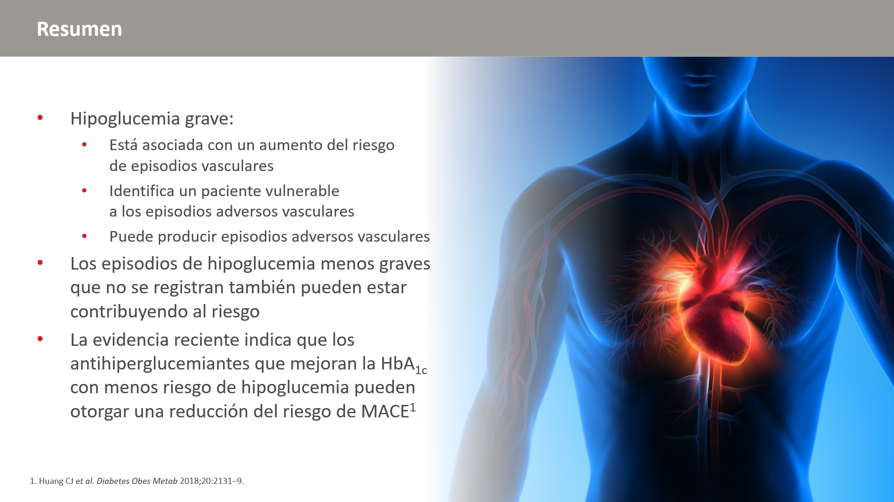

Slide 34
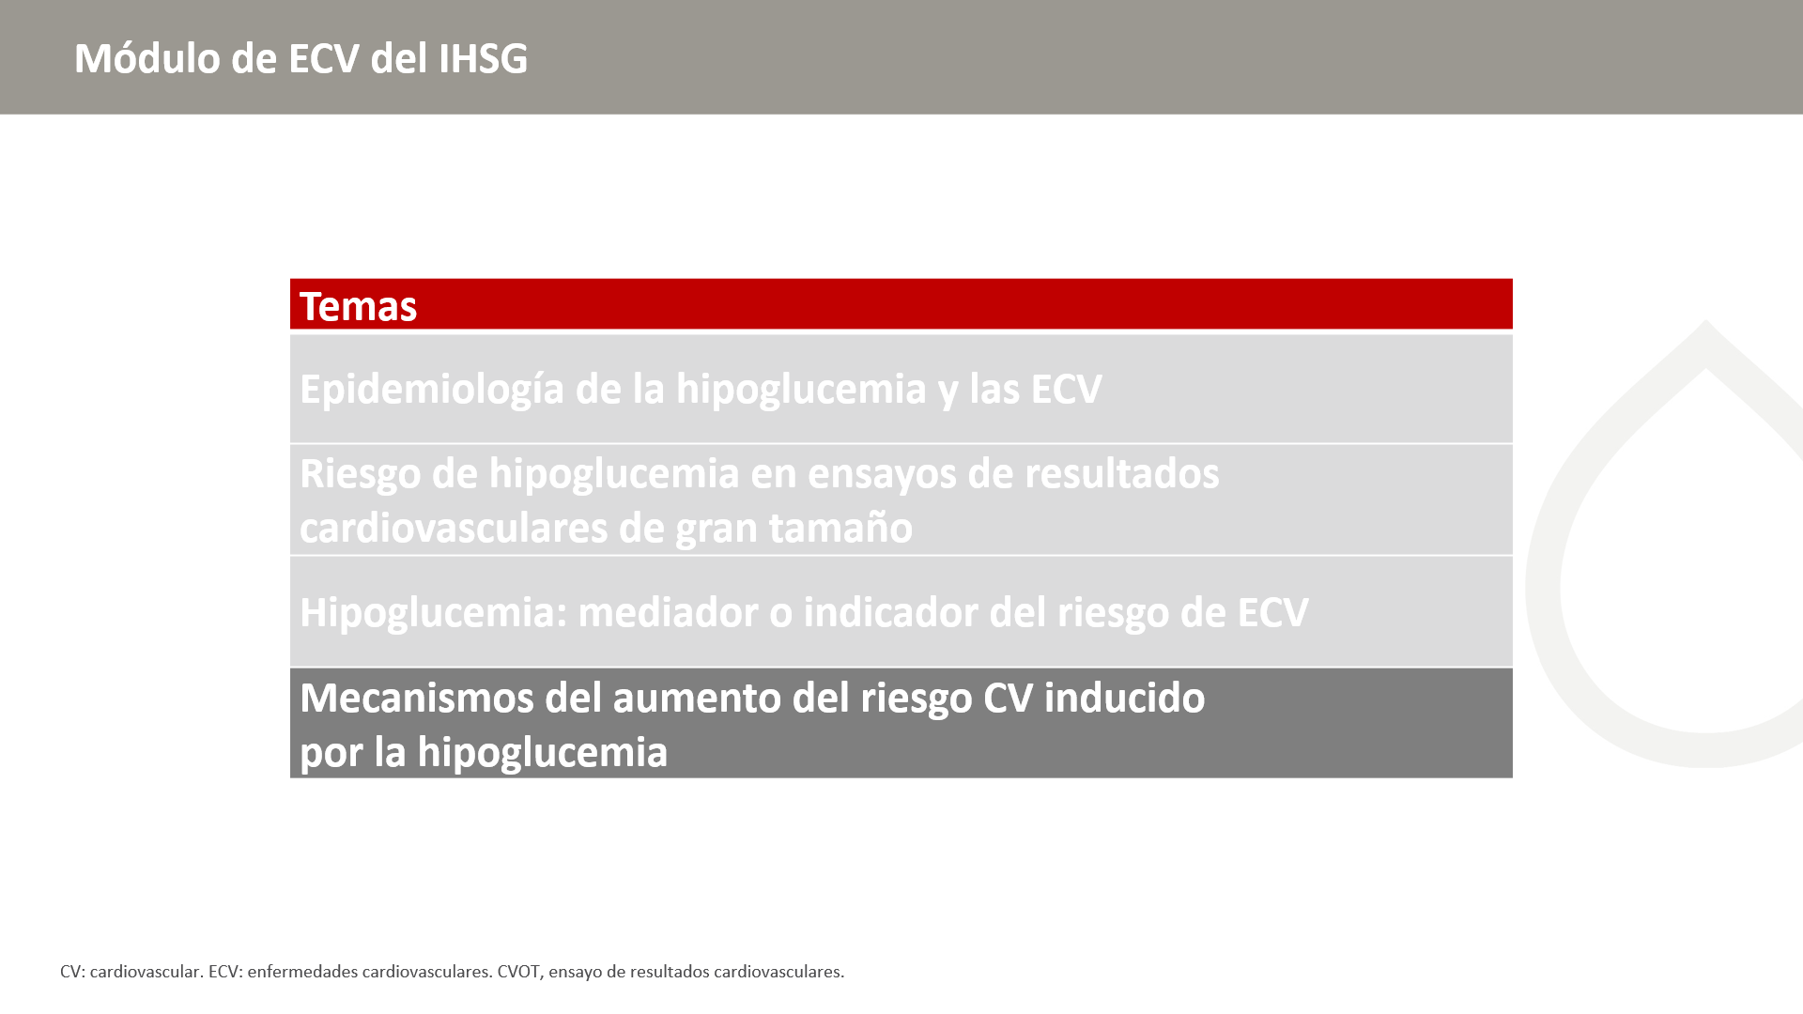

Slide 35
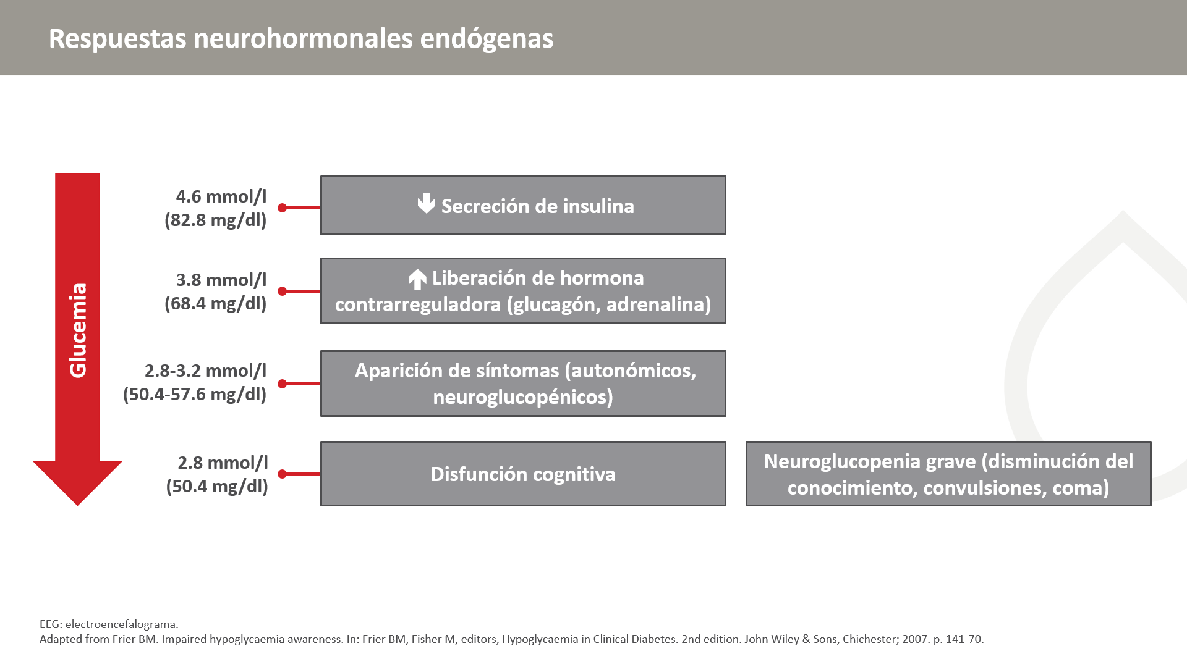
Notes:
La hipoglucemia se asocia a un incremento en la actividad simpática y una liberación de catecolaminas, lo que provoca taquicardia y aumento de la presión arterial.

Slide 36
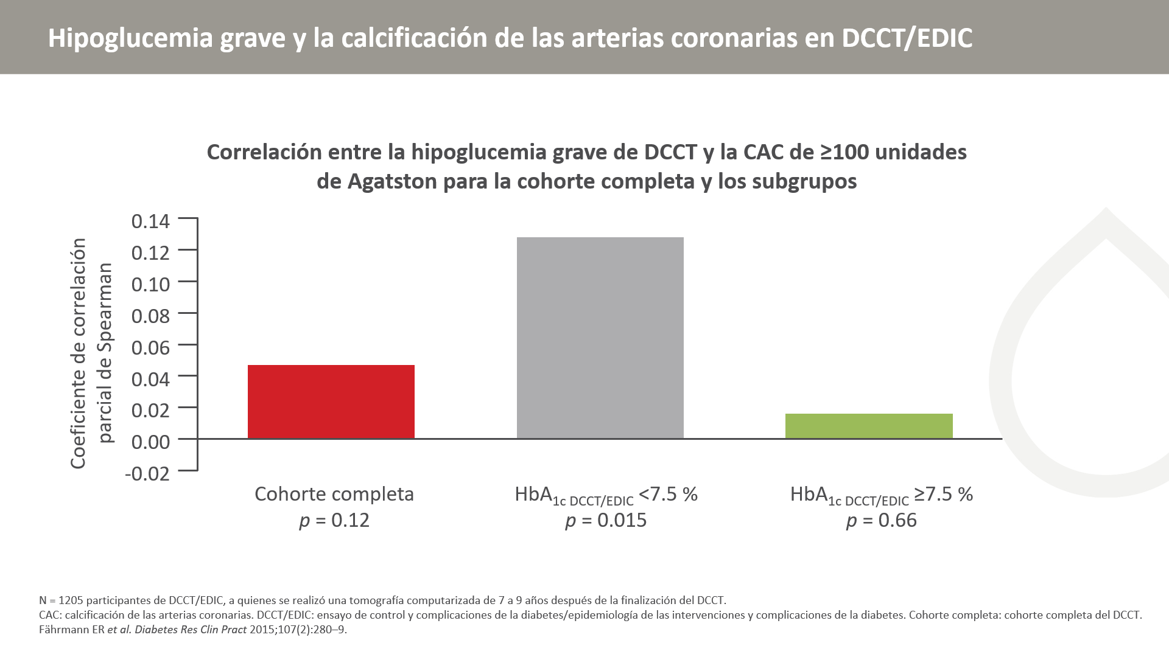

Slide 37
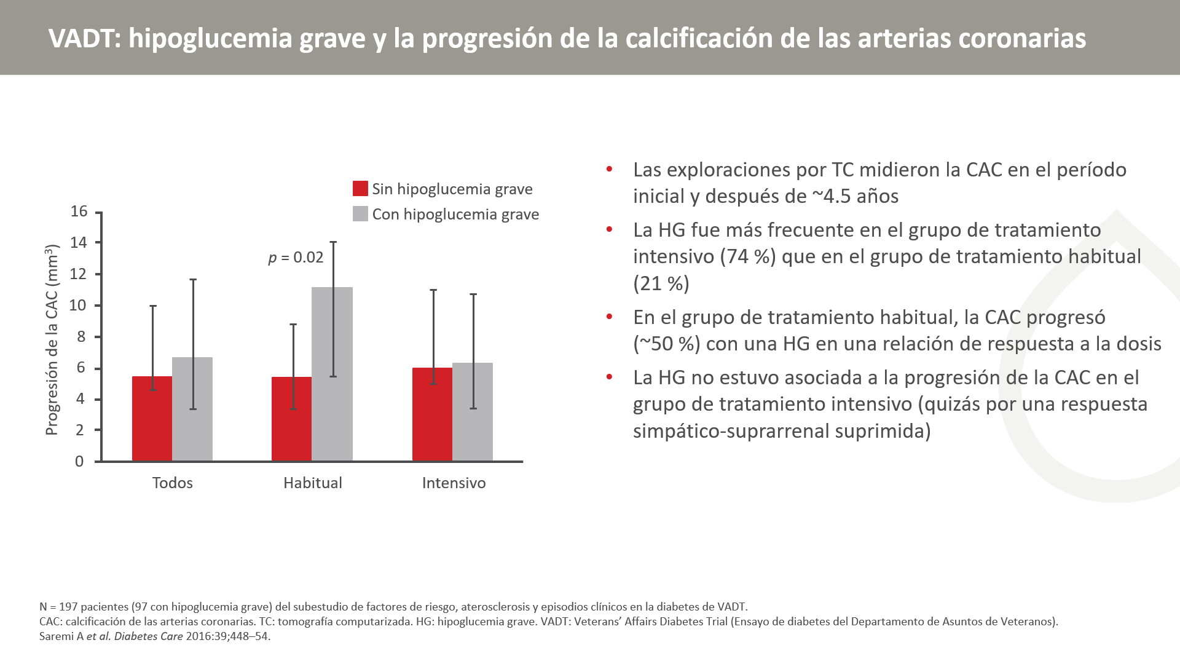
Notes:
Aunque el estudio DDCT/EDIC demostró que la asociación entre la hipoglucemia grave y la calcificación de las arterias coronarias fue más evidente en los pacientes con mejor control glucémico, en este estudio solo se demostró una asociación en el grupo de tratamiento habitual. La discrepancia entre los estudios puede deberse a las diferencias en los tipos de pacientes y otras características de la cohorte.

Slide 38
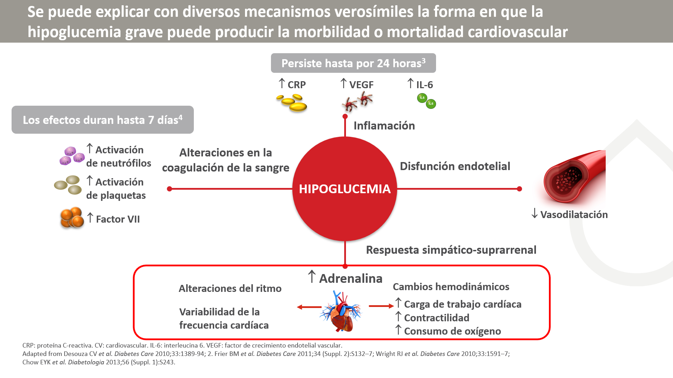
Notes:
La hipoglucemia puede afectar los episodios cardiovasculares debido al aumento de la inflamación, la disfunción endotelial, las respuestas simpático-suprarrenales anómalas y las alteraciones en la coagulación de la sangre. Las respuestas inflamatorias estimulan la liberación de múltiples marcadores inflamatorios (proteína C-reactiva, factor de crecimiento endotelial vascular e interleucina 6) y aumentan los niveles generales de citocinas inflamatorias que pueden derivar en lesiones endoteliales y alteraciones en la coagulación. La activación del sistema fibrinolítico y el aumento de los niveles de adrenalina también pueden derivar en alteraciones en la coagulación de la sangre debido al aumento de la activación de neutrófilos, la activación de plaquetas y el aumento del factor VII.
La respuesta simpático-suprarrenal deriva en un aumento de la liberación de catecolaminas, que aumenta la contractilidad del miocardio, la carga de trabajo y el gasto cardíaco. La disfunción endotelial puede derivar en una disminución de la vasodilatación y puede ejercer una presión incluso mayor en el aparato cardiovascular y perpetuar la incapacidad de cumplir con las demandas de oxígeno. La hipoglucemia recurrente deriva en la supresión de la respuesta simpático-suprarrenal normal.

Slide 39
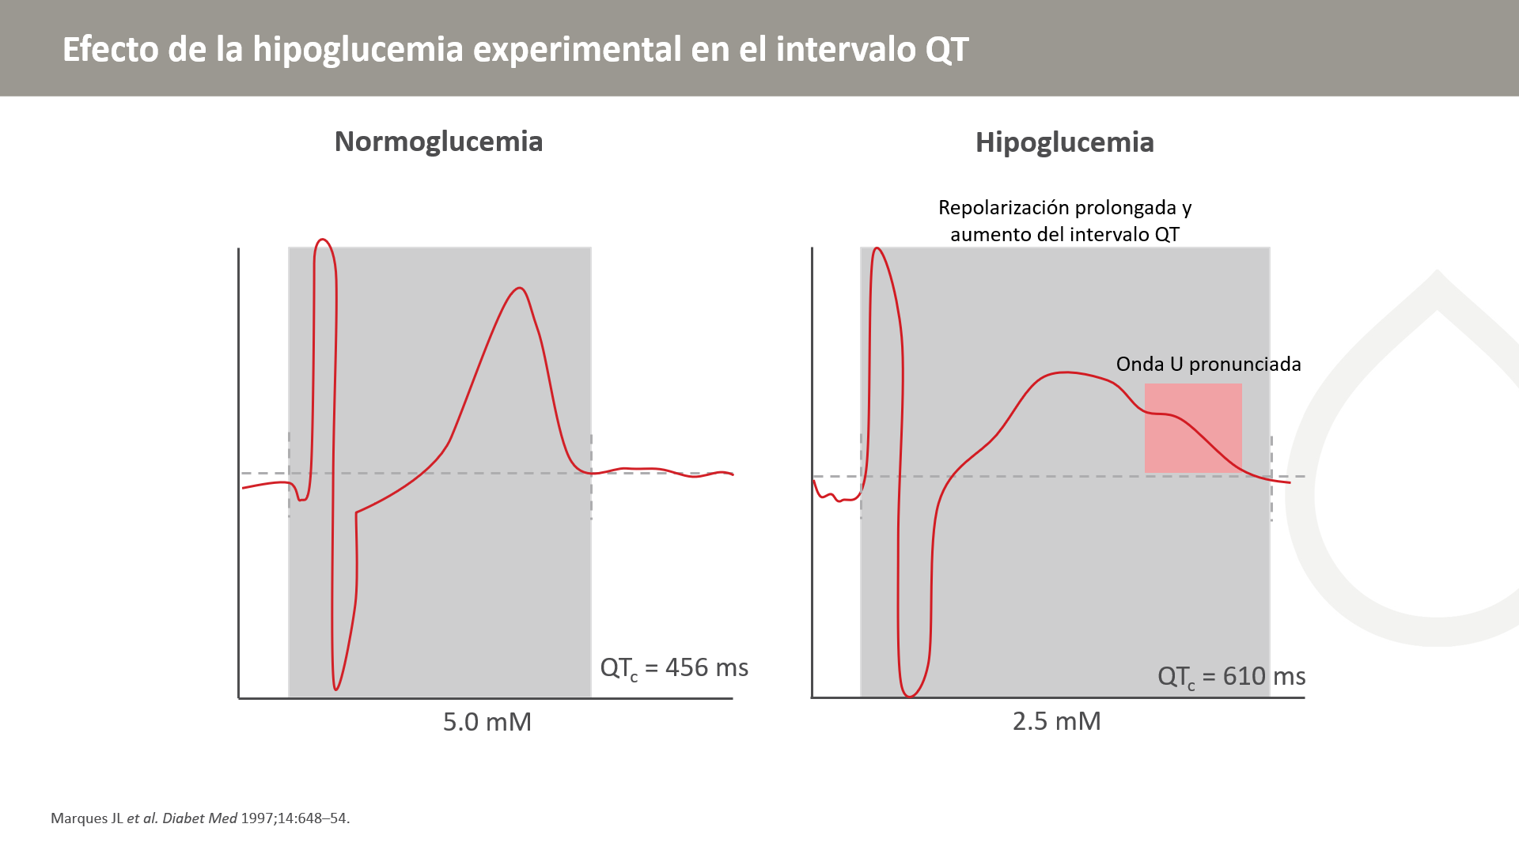
Notes:
Medición típica del intervalo QT con una colocación de cursor en pantalla de un participante durante la normoglucemia. En pacientes con hipoglucemia, se puede observar el intervalo QT prolongado que refleja la repolarización cardíaca anómala.
El aumento de la homogeneidad de la repolarización ventricular puede aumentar la vulnerabilidad al desarrollo de arritmias ventriculares, en particular la taquicardia ventricular (TV) de tipo Torsade de pointes y la muerte súbita.

Slide 40
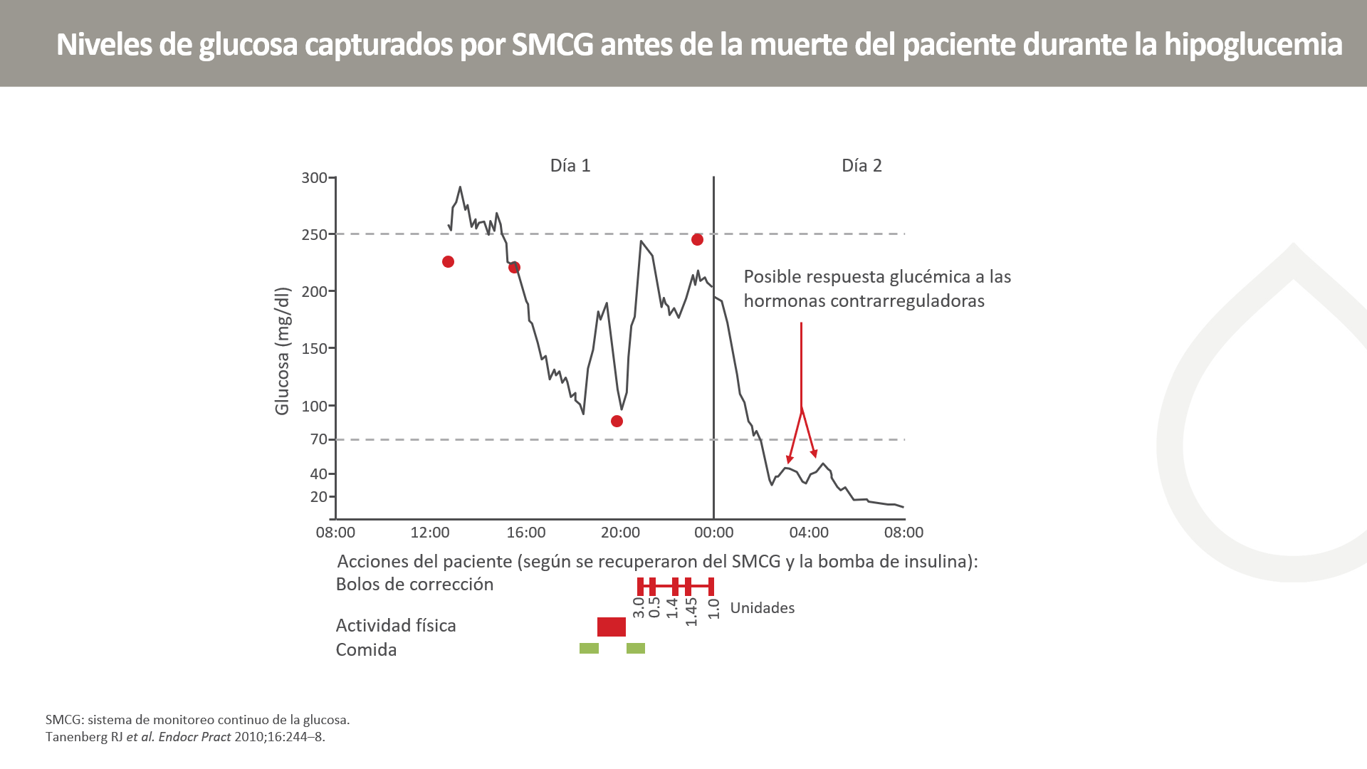
Notes:
Se ilustran los niveles de glucosa capturados por el sistema de monitoreo continuo de la glucosa en la noche anterior a la muerte del paciente y la mañana del deceso. El paciente hizo las mediciones, y las calibraciones ingresadas se representan en los 4 círculos. Los momentos de las comidas, la actividad física y los bolos de corrección de insulina del paciente están representados por las barras a lo largo de la parte inferior del gráfico.

Slide 41
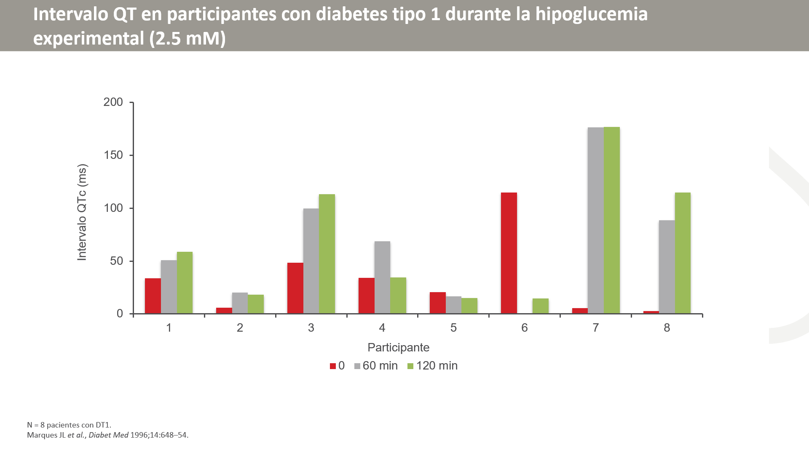

Slide 42
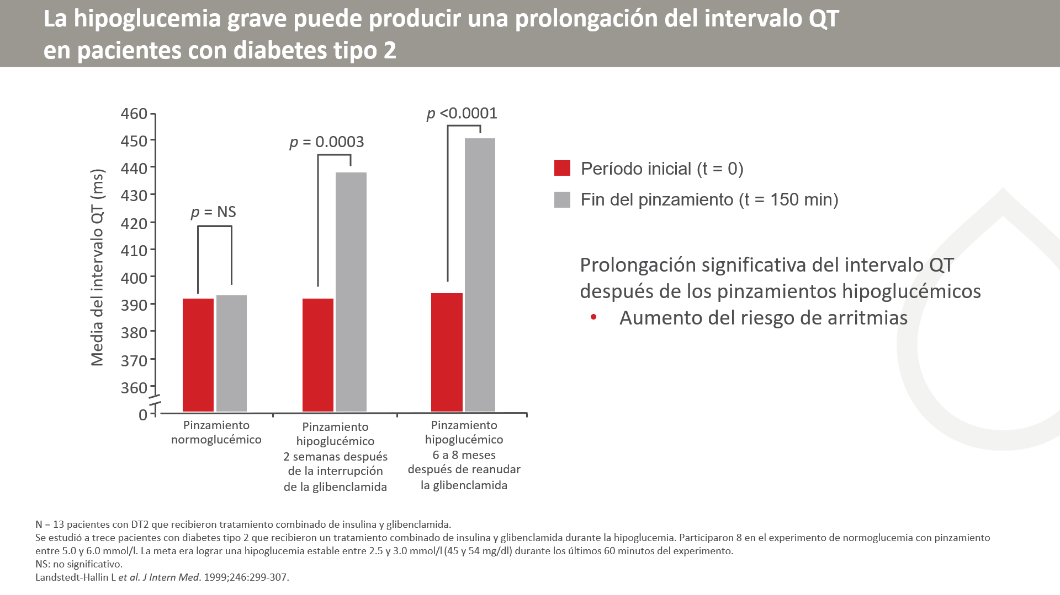
Notes:
Landstedt-Hallin et al. examinaron el efecto de la hipoglucemia inducida por insulina sobre la repolarización cardíaca en 13 pacientes con diabetes tipo 2. Todos los pacientes habían recibido tratamiento con insulina (10 a 48 U/día) y glibenclamida oral (10.5 mg) al menos por 8 meses antes del comienzo del estudio.
Los pacientes interrumpieron la administración de la glibenclamida oral por 2 semanas, pero continuaron con el tratamiento con insulina. Se les sometió al primer pinzamiento hipoglucémico al final de estas 2 semanas. Luego, los pacientes reanudaron el tratamiento combinado de glibenclamida e insulina y, después de 6 a 8 meses, participaron en un segundo pinzamiento hipoglucémico. Ocho pacientes se sometieron a un tercer estudio de pinzamiento normoglucémico (realizado entre 5.0 y 6.0 mmol/l) después de otros 3 o 4 meses.
Como se muestra en el gráfico, en el estudio se demostró que los intervalos QT medios se habían prolongado significativamente después de los pinzamientos hipoglucémicos. Estos resultados demuestran que la hipoglucemia afectó la repolarización del miocardio, lo que indica un posible aumento del riesgo de arritmias.
1. Landstedt-Hallin L et al. J Intern Med. 1999;246:299-307.
Propósito
Demostrar el efecto de la hipoglucemia grave en el intervalo QT en pacientes con diabetes tipo 2.
Aporte
En este estudio, se demostró que los intervalos QT fueron significativamente prolongados por la hipoglucemia grave, lo que indicó un aumento del riesgo de arritmias.
Cálculos
3.0 mmol/l / 0.05551 ≈ 54 mg/dl
2.5 mmol/l / 0.05551 ≈ 45 mg/dl

Slide 43
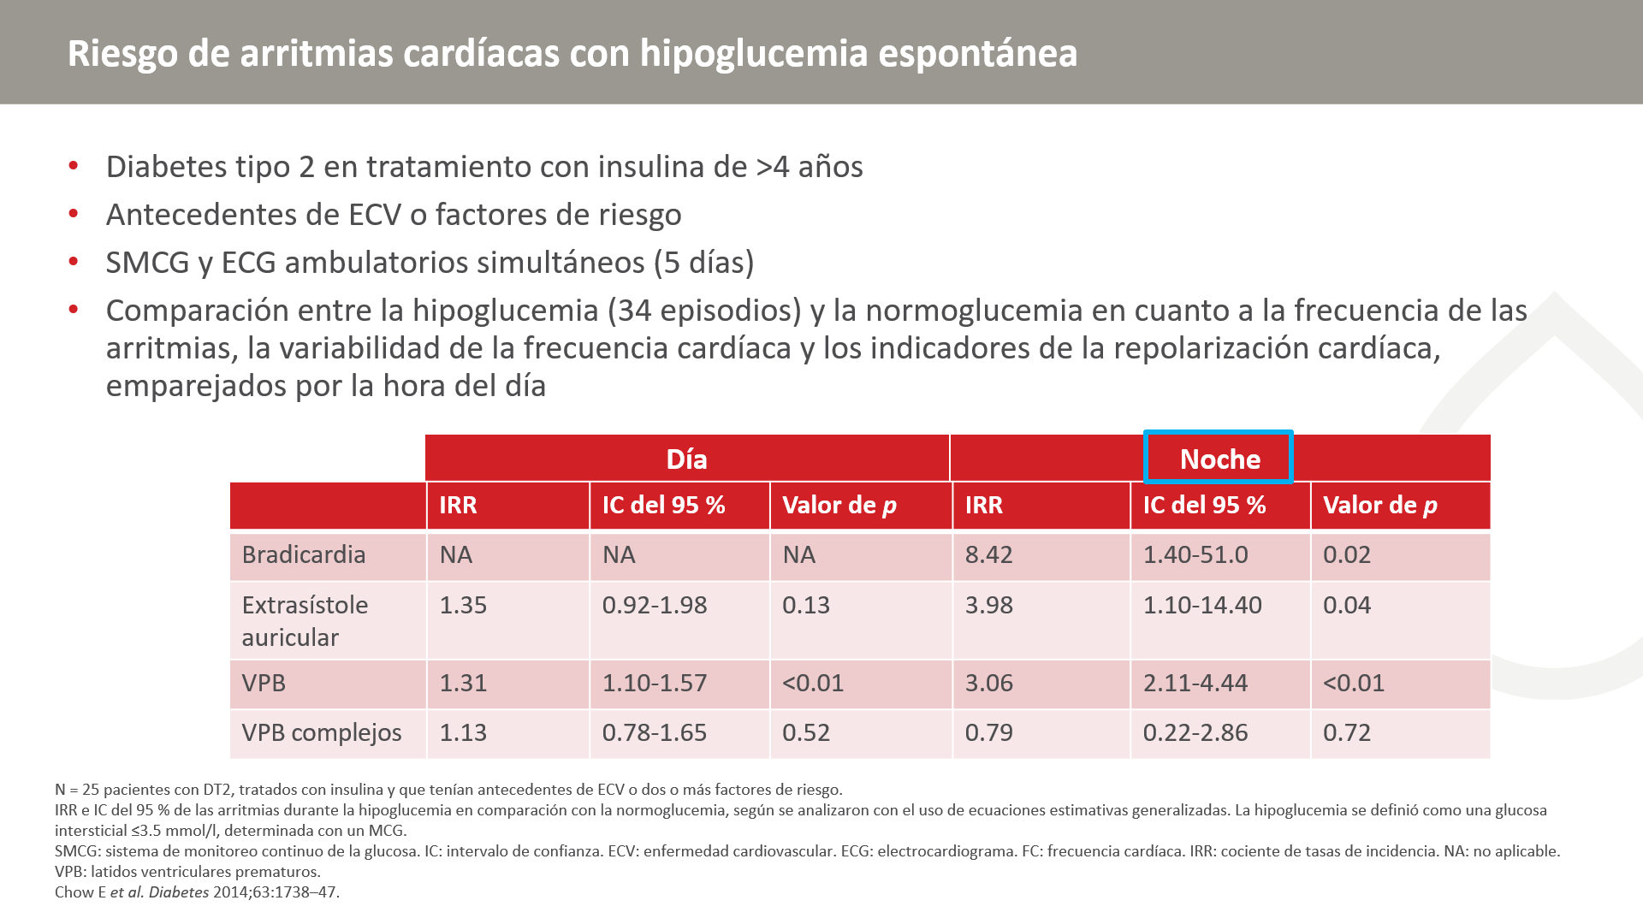
Notes:
De los 34 episodios de hipoglucemia observados, solo 3 fueron sintomáticos (GI <3.5).
No se produjo bradicardia durante el día en ninguna de las condiciones glucémicas.
Durante los episodios nocturnos, se observó un patrón de cardioaceleración transitoria con cada nadir de glucosa, seguida de una fase de reacción vasovagal aumentada de hasta 40-50 min después, que se asoció con bradicardia. La incidencia de bradicardia puede estar vinculada al aumento de la reacción vasovagal después de la activación neuronal simpática.
La contrarregulación defectuosa durante la hipoglucemia nocturna es bien conocida, y se caracteriza por respuestas débiles y tardías de adrenalina.

Slide 44
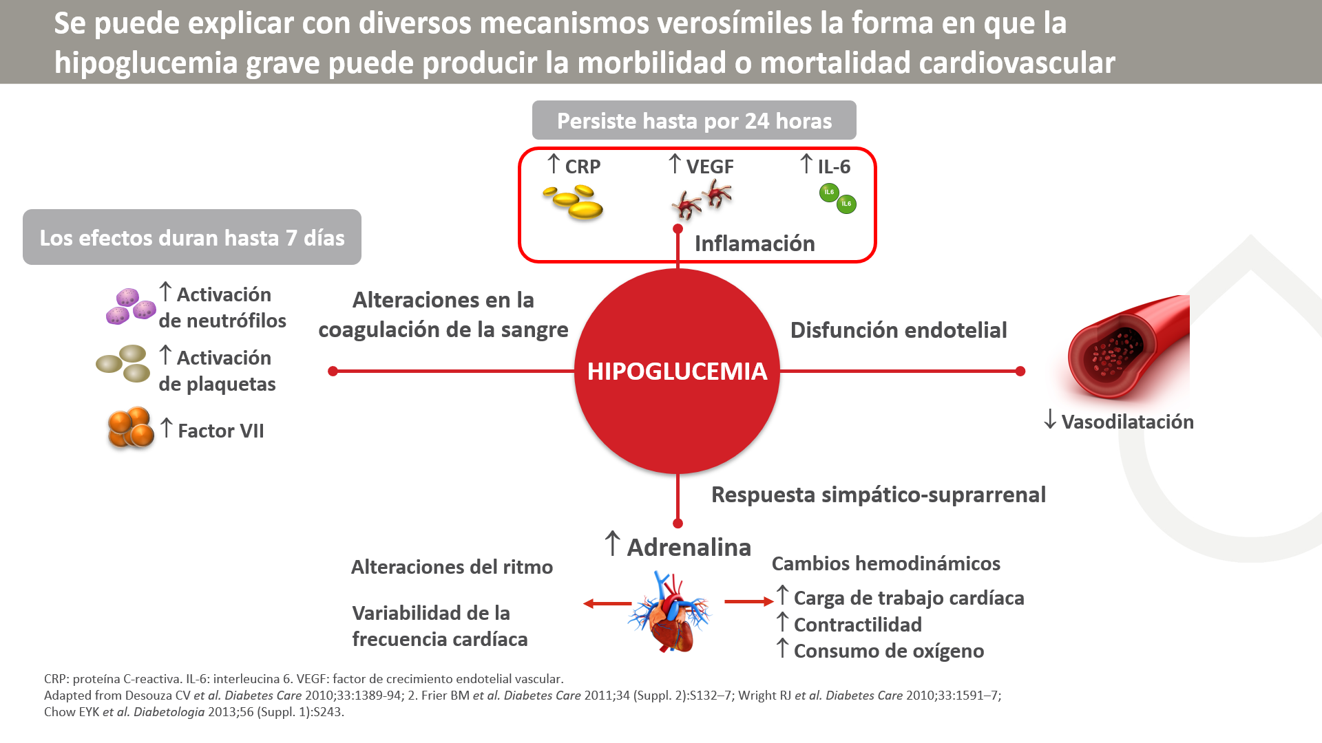
Notes:
La hipoglucemia puede afectar los episodios cardiovasculares debido al aumento de la inflamación, la disfunción endotelial, las respuestas simpático-suprarrenales anómalas y las alteraciones en la coagulación de la sangre. Las respuestas inflamatorias estimulan la liberación de múltiples marcadores inflamatorios (proteína C-reactiva, factor de crecimiento endotelial vascular e interleucina 6) y aumentan los niveles generales de citocinas inflamatorias que pueden derivar en lesiones endoteliales y alteraciones en la coagulación.
Referencia
Desouza CV, Bolli GB, Fonseca V. Hypoglycaemia, diabetes, and cardiovascular events. Diabetes Care. 2010;33(6):1389-1394.

Slide 45
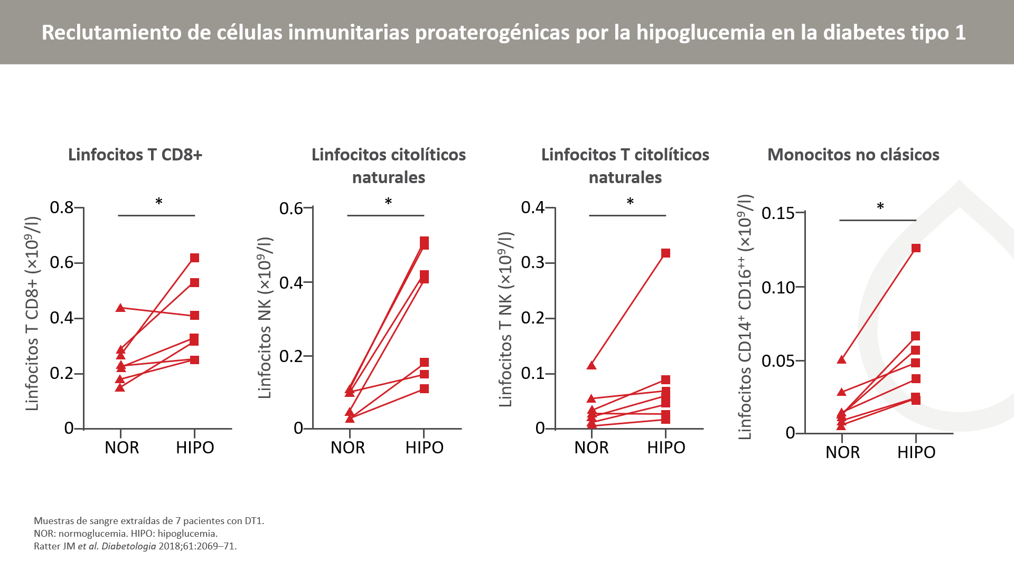
Notes:
Las muestras de sangre se extrajeron durante la normoglucemia o hipoglucemia con pinzamiento de siete personas con diabetes tipo 1 (tres hombres de 27.1 ± 9.7 años, HbA_{1c} de 55.9 ± 8.9 mmol/mol [7.2 ± 0.8 %] y duración de la diabetes de 11.4 ± 5.4 años, media ± DE).
Los subconjuntos de células inmunitarias reclutadas en respuesta a la hipoglucemia se analizaron por citometría de flujo.

Slide 46
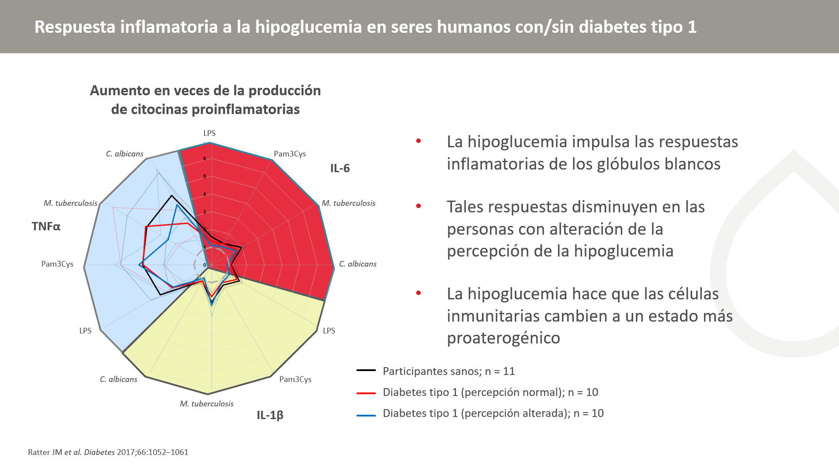
Notes:
Se utilizaron estimulaciones ex vivo de las células mononucleares de sangre periférica y los monocitos que se obtuvieron durante los pinzamientos de normoglucemia (5.0 mmol/l) e hipoglucemia (2.6 mmol/l) hiperinsulinémicos en 11 participantes sanos, 10 pacientes con diabetes tipo 1 y percepción normal de la hipoglucemia (NAH), y 10 pacientes con diabetes tipo 1 y percepción alterada para evaluar si la composición y la función inflamatoria de las células inmunitarias se adaptan a un estado más proinflamatorio después de la hipoglucemia.
La hipoglucemia aumentó los niveles de leucocitos en participantes sanos y en pacientes con percepción normal de la hipoglucemia, pero no en pacientes con percepción alterada. La leucocitosis se correlacionó fuertemente con la respuesta de adrenalina a la hipoglucemia.
Las células mononucleares de sangre periférica y los monocitos mostraron una respuesta de las citocinas más robusta ante la estimulación microbiana después de la hipoglucemia en comparación con la normoglucemia, pero fue menos pronunciada en pacientes con percepción alterada.

Slide 47
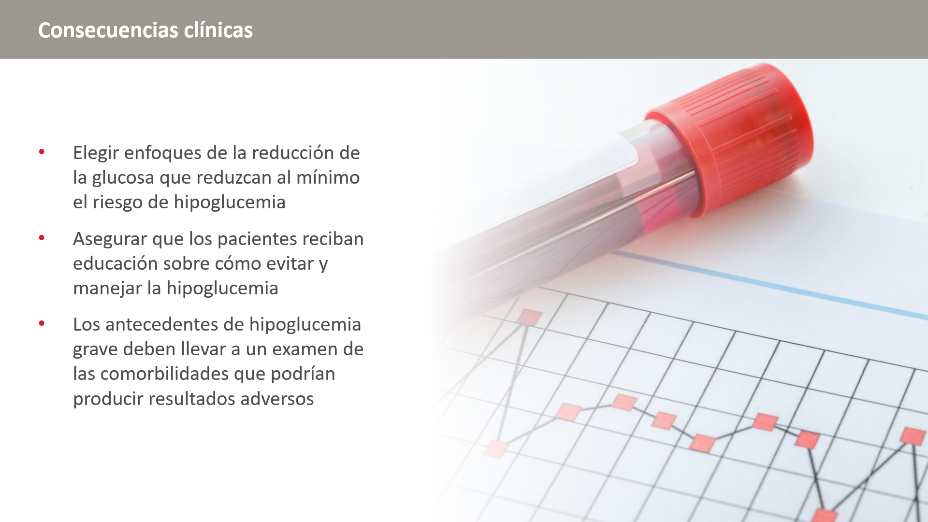

Slide 48
